Slide 1
加州南灣中醫藥大學中文部校友會針灸再教育講座 《黃帝內經》氣機升降理論新解 與臨床實證及相應深層思考
加州中醫藥大學副校長、博士生導師
吳奇教授
2014年12月14日

Slide 2
古老的中醫學與《黃帝內經》的認知理念用現代科學道理能講通嗎？
《黃帝內經》氣機升降理論的原始根源及基本實質是什麼？是否有科學根據，能有效指導臨床嗎？
能否用臨床療效來證明《黃帝內經》氣機升降理論認知理念的合理性、有效性與可重復性？

Slide 3
認知科學與生命科學，是目前學界研究的重中之重。
中醫學與西醫學的教學、科研、臨床，都離不開對人體生命機制、生理、病理奧秘的理念認知，臨床研究與探索實證，但認知理念與求索方向有很大的差異。
患者最關心的是療效，古人說：「效者信也」；學者與專家在關心療效的同時，則更關心在療效背後所蘊藏的醫者分析診斷疾病，並做出診治方案的認知理念，與用由此認知理念所引伸相應療法治療後所產生良好療效的機理。

Slide 4
中華黃河文化是幾千年前世界四大古文化（印度恆河文化、中亞兩河文化、埃及尼羅河文化、中華黃河文化）中，唯一存留下來沒有中斷的人類古文明寶庫。而古代中醫藥哲學文化則是中華黃河文化中至今仍在閃閃發光，並有強大生命力，已經及正在走向全世界的偉大醫藥塊寶。而中醫藥哲學文化的聖經即是《黃帝內經》。
中醫學的基礎理論與認知理念，來源於幾千年前成書的《黃帝內經》、《難經》、《傷寒雜病論》與《神農本草經》這四部經典，而其中最重要的一部經典即是成書最早的《黃帝內經》。
《黃帝內經》及中醫藥針灸，是中國四大發明以外的第五大發明，是幾千年前中國古代先賢對於宇宙及人體生命學科的智慧認知理念的結晶。
氣機升降理論又是《黃帝內經》中有關宇宙天地氣化升降與人體生命運動變化模式的非常重要的認知理念，與臨床治療相應指導方針。

Slide 5
檢驗真理的標準是實踐。
檢驗醫學理論相關認知理念是否合理，乃至從認知理念引伸出來的治療方法是否正確，其唯一標準是臨床療效，所謂「效者信也」。
《黃帝內經》即根據臨床療效的優劣，把醫生（古稱為工）分為上工、中工、下工。對於上工之所以成為上工的標準，《黃帝內經》認為上工要同時具備許多特殊條件，對於認知理念則需要有多學科、高層次的視野角度。

Slide 6
《黃帝內經》上工的標準：
第一、要療效高，《黃帝內經‧素問‧邪氣藏府病形第四》：「上工十全九，中工十全七，下工十全六」。
第二、要多學科掌握運用中醫各種手段，涉及針、灸、中藥乃至臨床心理學指導等，《黃帝內經‧素問‧氣交變大論篇第六十九》及《黃帝內經‧素問‧著至教論第七十五》：『道者上知天文，下知地理，中知人事，可以長久』。

Slide 7
第三、要善於治未病，審時度勢、見微知著，智者見於未萌，《靈樞‧根結第五》：『上工平氣』
《靈樞‧逆順第五十五》：『上工，刺其未生者也』『上工治未病，不治己病』，
《靈樞‧官能第七十三》：『救其萌芽』。
《靈樞‧衛氣失常第五十九》：『隨變而調氣』。善假於物，因勢利導，以柔剋剛。

Slide 8
本人自1967年，因先兄多年患嚴重哮喘，屨求西醫無功，竟經中醫治療有效而立志並開始學習中醫。1977年恢復高考，考入天津醫學院，後轉入天津中醫學院，畢業後留校在附屬醫院內科急症從事臨床與教學。多年來認真研讀並求索《黃帝內經》的真諦並反復驗證於臨床，體悟出《黃帝內經》的核心認知理念之一是法天則地、人法天地。首先要認清人體氣機升降在客觀上「人法天地」的機理，從而引申出在施針用藥時，如何在主觀上啟動、善用「人法天地」的程序，如何巧妙利用《內經》氣機升降理論，法天則地，求索出一套特殊理念與方法，其中包括通過天地人氣機升降場共振，來激活人體深層正氣，從而更有效地扶正與袪疾。
《素問‧寶命全形第二十五》：『今末世之刺也，虛者實之，滿者泄之，此皆眾工所共知也。若夫法天則地，隨應而動，和之者若響，隨之者若影，道無鬼神，獨來獨往』。

Slide 9
《素問‧八正神明論篇第二十六》：『黃帝問曰：用鍼之服，必有法則焉，今何法何則？歧伯對曰：「法天則地」，合以天光』。
「法天則地」在《黃帝內經》中雖然只出現兩次，但實際上是《內經》中醫體系的核心基石及重要認知理念之一：
一、認為人體生理病理的運行模式及形成根源，在客
觀上與天地日月運行密切相關，天人合一、人法天地。
二、應當在主觀上設法運用這一法則去指導診治疾病。
如何以法天則地指導針灸，《黃帝內經》則講的比較糢糊、相對沒有具體細節。

Slide 10
本人1988年受聘來美國舊金山中醫學院教中醫，苦於美國白人學生找不到《黃帝內經》的英譯本，多次求教於我，本人遂與先父吳連勝先生耗費四年時間，將《黃帝內經‧素問‧靈樞》在世界上首次翻譯成完整的英譯本，並於1997年由中國科技出版社出版，目前被公認為最佳的《黃帝內經》英譯本。本人並根據多年研讀《黃帝內經》及其他中醫經典的體悟與臨床實證，又先後在美國及台灣出版了《中醫太極觀》（1997年）、《頭皮針小腦新區》（2000年與先師林學儉教授合著）、《太極黃金分割四季十二時辰養生法》（2012年）。

Slide 11
在美國弘揚中醫，救治造福患病人群，任重而道遠。是否能夠取信於民眾乃至為主流社會及主流醫學接受，關鍵在於是否有良好的療效，「效者信也」。良好的療效則取決於堅實的以《黃帝內經》、《傷寒論》等中醫經典為源頭的中醫理論基礎，並與現代醫學和多學科知識相結合而產生出的正確合理的認知理念，及由此推導出的合理有效的治療方法。既要忠實繼承中醫傳統文化，又要結合最新科學認知理念，合理發展創新，並反復在臨床中實證與修正。
美國加州州長Jerry Brown與我
州長在《黃帝內經英譯本》（吳連勝先生與吳奇合譯）一書中的簽名

Slide 12
2011年由北京人民衛生出版社中文再版，並出版英譯本
《中醫太極觀》中、英文版
《小腦新區》中、英文版

Slide 13
2012年8月由台灣商周出版社出版

Slide 14
下面結合幾個具體案例，對如何用法天則地認知理念、及《黃帝內經》氣機升降理論指導針灸臨床，並取得卓效，進行相關分析與討論。
病例一：Ｔ左（男），白人，出生年月：1947年6月，初診日期：2009年10月20日。兩年前結腸手術，手術過程不順利，而時間過長，之後兩周，突然說話聲音變得非常微弱沙啞，西醫診斷為舌肌及喉肌 dystonia，就是「功能障礙」但原因不明，西醫給他做了氣管切開，及相應一系列相關修補手術，希望他能夠正常發音，但其聲音始終是極度沙啞微弱，吐字不清，且近兩年未曾改善。初診問診時，甚至很難聽清楚他說話的聲音與內容，自覺全身無力。他也找過其他的針灸醫生，但效果欠佳。我用氣機升降理論並結合易理針灸指導治療。具體方法如下：
首先移動診床方位，使仰臥患者任督脈環平面，與太陽方位按時段程序平行，並順序取穴：頭皮針、額五針、小腦新區、海馬新區，左太沖、左大陵、左太白、右太淵、右太溪、雙側足三里、解溪、陷谷（三穴合用為易理針灸胃經蠱卦）、照海、豐隆。
經約一個多月的治療後，他聲音變得很響亮、清楚，體力大增，自已很滿意。治療次數遞減為兩周一次，進而為一月一次，現在是每三、四個月來一次，患者及其夫人感覺非常滿意。

Slide 15
例二、S右（女），保加利亞人，21歲，初診日期：2011年1月21日，近兩年來嗜睡、易發劇烈頭痛，易怒，體重急劇上升70磅，而且頭腦不清楚，已嚴重影嚮工作與正常生活，經醫院多方檢查，最後核磁共振發現大腦松果體呈現不明原因的腫大，進而壓迫造成顱內壓升高，西醫診為『假性腦瘤』，並先後用各種治療手段都沒有效果，病情逐漸加重。因此西醫建議在她腦後脊椎下面安裝一特殊排水管，用以引流腦脊液減壓。

Slide 16
因為患者母親的一位女同事，患有同樣疾病，用安置排水管引流減壓這種方法做了兩次，效果欠佳，傷口容易感染，幾乎要殘癈。所以患者的母親拒絕西醫的建議，而轉來找我治療。當時看到患者的外形極度肥胖，自述近兩年體重比原來增加了70磅，極度乏力，頭腦不清，好像踩在雲霧中，嗜睡，每天要睡10小時以上，吃得很多，腰痠腿軟，劇烈頭痛，而且嘔吐。手足冷，小便不利、便秘。脈沉細弦略緊，舌淡胖齒痕。以氣機升降理論指導，用法天則地太極黃金分割針灸。
首先移動診床方位，使仰臥患者任督脈環平面與太陽方位按時段程序平行，並順序取穴：頭皮針、額五針、小腦新區、海馬新區，左太沖、左大陵、左太白、右太淵、右太溪、雙側豐隆、水泉、築賓。

Slide 17
中藥以蓄水兼痰飲症來論治。
用五苓散和局方半硫丸加減。
生半夏4錢 生硫磺3錢 香附3錢 茯苓3錢
桂枝3錢 白朮3錢 澤瀉3錢 豬苓3錢
生姜1兩 芡實3錢 山藥3錢 蘆根5錢
肉桂3錢
兩周後2月4日復診，她的睡眠已由10小時變為7~8小時，體力明顯上升，體重下降了10磅，排尿非常多，而且由小便不利變為非常通暢，口乾已止，易怒大減，頭腦逐漸變得清醒，頭痛沒有發作，病人非常開心。

Slide 18
按此法加減，2月25日復診，自述來診之前當天上午去查眼底，醫生驚奇地發現其視神經及眼底血管已由過去被壓迫後腫脹粗大，變為基本上與正常粗細相仿。這就說明腦內顱壓基本恢復正常，以症測病，估計腫大的松果體應該已經明顯縮小了。4月15日來看診時，自述諸症皆失，體力大增，體重已經累積減了42磅，而且最近工作出色，頭腦很清楚，又獲得老闆新的提升。

Slide 19
【按】《黃帝內經‧素問‧生氣通天論篇第三》上說：「陽不勝其陰，則五臟氣爭，九竅不通」，
《黃帝內經‧素問‧玉機真藏論第十九》：「揆度奇恒，道在於一，神轉不迴，迴則不轉，迺失其機」。
《黃帝內經‧素問‧瘧論篇第三十五》：「真氣得安，邪氣迺亡」。
《金匱要略‧氣水病脈證併治第十四》上說：「陰陽相得，其氣乃行，大氣一轉，其氣乃散」。
上述經文論述涉及了人體氣機升降模式及生理病理的機理。患者體內的痰飲與水毒作祟兩年，致其體內氣血運行「天下大亂」，一旦正氣復甦，深層自我修復系統啟動後，整體氣機升降代謝逐漸向正常方向轉化，將近兩年失調的內環境明顯改善，松果體自然復常，而大腦相應功能亦恢復正常。此法相比用人為安裝排水管去為大腦腦脊液減壓，實乃天壤之別。

Slide 20
第一例患者亦是如此。中醫認為肺與大腸相表裡，結腸手術不順利、時間過久，傷及相表裡的肺氣，故而氣虛而闇啞。西醫着重於實物與局部病灶，用各種方法（西藥與手術）無效，卻被中醫以並未在舌咽病灶局部施針，顧及整體能量場的前題下，令其真氣得安而治癒，正如古代兵法所說「不戰而屈人之兵」為兵家上策。
誰說中醫不能治疑頑大病？從此案亦可看出，中醫注重於生命能量場－人體正氣，與西醫注重於實物－人體病理、生理、局部解剖、及各種臨床檢測化驗等實物，由於認知理念不同，所引伸出來的不同治療手段，與相應截然不同的結果。

Slide 21
《黃帝內經‧靈樞‧九針十二原第一》：「今夫五藏之有疾也，譬猶刺也，猶污也，猶結也，猶閉也。刺雖久，猶可拔也；污雖久，猶可雪也；結雖久，猶可解也；閉雖久，猶可決也。或言久疾之不可取者，非其說也。夫善用鍼者，取其疾也，猶拔刺也，猶雪污也，猶解結也，猶決閉也。疾雖久，猶可畢也。言不可治者，未得其術也。」
上述兩個病例都是被美國加州西醫大醫院確診，並經過各種現代醫學治療無法取效，「或言久疾之不可取者」卻被中醫用得其術的方法治好的疑難病例。之所以能被治好，是因為應用中醫相應合理認知理念的分析與指導，並引伸出正確有效的治療方法。但還是有很多人因為認知理念的偏向與差異，而不認同中醫，甚至在耳聞目睹由中醫治好了西醫束手無策的疑難大病後，卻因為無法用自己所掌握的有限認知理念，解釋中醫治好疾病的「所以然」，進而武斷地否認中醫，認為其不可取。

Slide 22
中醫能治病嗎？能治某些西醫也治不了的危重大病嗎？答案是肯定的，但是為什麼？很多對中醫不了解的人認為中醫不科學，沒有理論基礎，講不清道理，甚至不斷有人建議廢止中醫。下面舉一代表性言論：
中國科學院自然科學史研究所廖育群研究員，認為『承認中醫能夠治病，甚至能治療一些連現代醫學都感到棘手的疑難病症，這對於大多數具有種種直接或間接感受的中國人來說並不困難。遺憾的是成千上萬樂於承認這一事實的專家學者，卻無法以自己掌握的最先進的科學理論與技術手段，對這種感受的科學性、合理性加以證明，無法對現象背後所隱藏的原理、本質、「所以然」做出說明。這就是「科學的難點」』。

Slide 23
解決或解釋這一「科學的難點」的難題，其實要從最根本的東、西方醫學界及廣大民眾都能認同的認知理念開始，結合最新生命學科的各種研究做為討論的基礎平台，心平氣和，言之有據的進行討論。
上述兩個病例，基本都是西醫認為無法治療的疾病，特別是在後面的講座中，還要舉幾個疑難危重病例，竟能通過中醫針灸轉危為安，其原因是我設法通過法天則地太極黃金分割共振扶正針灸，並結合《黃帝內經》氣機升降理論指導治療，有效地激活了患者體內潛在的、用常規理念與方法難以啟動的人體極深層次的自我修復系統－潛能正氣。下面試圖通過大家都能認同的中醫基礎理念與相應各種最新前沿學科的基本認知理念，進行討論。

Slide 24
上述兩個案例的針灸治療程序中，有一個環節是非常相似的，即是一、移動診床使患者任督脈環平面與太陽方位平行，二、並順序取穴：頭皮針、額五針、小腦新區、海馬新區，左太沖、左大陵、左太白、右太淵、右太溪，及相應體針。
機理：一、由於幾十億年太陽、地球、月球的互動，產生了太極能場共振，使人體在客觀上有「法天則地」的不同的圓運動氣機升降模式，比如任督脈環的陽氣沿總督一身陽經的督脈上升，並沿總任一身陰經的任脈下降，肝氣、心氣左升，脾胃之氣為中樞，肺氣、腎氣右降等模式，與天地日月運行產生的順時針圓運動氣機升降模式完全相同。此即是《內經》所講，「揆度奇恒，道在於一，神轉不迴，迴則不轉，迺失其機」（後面將要詳細論述）。
在深入理解上述人體生命能量場運行機制認知理念的基礎上，再設法從主觀上通過相應程序，使人體的氣機升降能場，與天地日月運行所形成的氣機升降能場產生相諧共振，從而激發人體深層潛能正氣，而重新優化人體失調的生命耗散結構。此又可稱為天人相應太極場共振。

Slide 25
機理：二、選取人體最重要的相應不同經絡的五個原穴－太沖穴、大陵穴、太白穴、太淵穴、太溪穴，其所處部位都與0.6~0.7的黃金分割比例區間有關。此又為天人相應一、黃金分割場共振及二、圓運動氣機升降場共振。
這二者是本人經多年讀書、行醫，反復求索，所體悟出如何用中醫針灸借助天地能場共振扶正的新的生命學科認知理念之一。其整體系統暫時命名為『太極黃金分割針灸理論體系』。

Slide 26
討論『太極黃金分割針灸理論體系』及氣機升降理論機理的認知理念，對於討論者，建議參與者持取的最佳態度－「莫若以明」、「知止其所不知」。子絕四：「毋意、毋必、毋固、毋我」。
莊子《齊物論》：道惡乎隱而有真偽？言惡乎隱而有是非？… …，欲是其所非而非其所是，則莫若以明。… …，辯也者，有不見也。… …，故知止其所不知，至矣。
莊子認為討論真理，之所以爭辯，一定是對於對方論點中，有自己看不見、不了解的一面。在爭辯中，如果一個人能停止於自己所不知曉的境域，那就是明智之極。與其急於用一己之見，去肯定對方所否定的論點，或者力圖去否定對方所肯定的論點，還不如用像明鏡一樣的心態，多角度的仔細瞭解、觀察與分析事物的實相與對方的論點、認知理念的關鍵所在，與事物的本然，以求明鑒。
《論語‧子罕第九》：「子絕四：毋意、毋必、毋固、毋我」。孔子認為治學之道當拒絕四種行為，不憑空揣測，不絕對苛求完美，不固執偏見，不自以為是。

Slide 27
先簡介太極黃金分割針灸理論體系的基本組成：
01、天地太極能場形成的原理。
02、天地黃金分割能場形成的原理。
03、天地太極黃金分割能場是人體太極黃金分割能場形成的
根本原因。
老子《道德經》與《黃帝內經》所講「人法天地」、「天人相應、天人合一」；據本人研究發現，人體具有各種太極結構、黃金分割比例結構等能量信息場，包括許多針灸重要穴位的黃金分割比例分佈規律，乃至人體的各種實物與場、氣化、內環境的運行模式，都與天地大太極黃金分割能場客觀上息息相關。

Slide 28
04、如何在針灸治療時，用醫者的主觀掌控，引發天地與人之間的太極黃金分割能場共振，進而激活人體更深層次自我修復系統－潛能正氣。
05、易理針灸理論與人體信息場結構，如何根據病情分析用相應卦位來選穴、排穴。
06、如何認知並根據《黃帝內經》氣機升降運行理論，決定針刺穴位的先後順序。
07、根據《黃帝內經‧靈樞‧九針十二原》的機理，如何配合原穴，激活天人相應的：一、圓運動氣機升降能量信息場共振，二、黃金分割場共振。

Slide 29
08、如何根據四季十二時辰人體的五輸穴氣機運行
規律，與相應人體黃金分割比例，並根據個
體病情決定選穴、排穴關係。
09、連山易八卦原理與臍周選穴場共振扶正。
10、如何配合太極黃金分割能場選穴用艾灸，激發
調節人體的陽氣及氣機升降運動。
11、腦科學與小腦新區的機理及與相應體針的配合
運用。
12、腦科學與海馬新區的機理及與相應體針的配合
運用。

Slide 30
13、醫者念力的應用，如何用念力「控制導向調節
場共振」。國際上目前對於念力的最新綜合
研究。《黃帝內經‧靈樞‧九針十二原》：
「… …迎之隨之，以意和之，針道畢矣」。在幾
千年前就提出了念力在針灸治療過程中，所起的
重要的關鍵性的作用。
14、結合五運六氣理論分析「年之所加，氣之盛衰，
虛實之所起」，對患者的五運六氣體質及相
關病情認真分析，有的放矢，指導針灸選穴
治療。
15、法天則地能量微火針，可以有效的改變人體失調的耗散
結構，激活人體潛能正氣。
16、適當配合中藥治療。

Slide 31
《黃帝內經》氣機升降理論的應用與實證，相當於這一體系的
04、如何在針灸治療時，用醫者的主觀掌控，引發天地與人之
間的太極黃金分割能場共振，進而激活人體更深層次自我
修復系統－潛能正氣
06、 如何認知並根據《黃帝內經》氣機升降運行
理論，決定針刺穴位的先後順序。
07、根據《黃帝內經‧靈樞‧九針十二原》的機
理，如何配合原穴，激活天人相應的：一、圓
運動氣機升降能量信息場共振，二、黃金分割場共振。
11、小腦新區的機理及與相應體針的配合運用。
12、海馬新區的機理及與相應體針的配合運用。
13、醫者念力的應用與用念力「控制導向調節
場共振」。
15、法天則地能量微火針。

Slide 32
首先選用普世大眾都認同的二十世紀科學巨人愛因斯坦，做為仲裁權威，以他對於物理科學何為正確認知理念的描述做為展開討論的基礎平台：
愛因斯坦有關實物與場的論述：
愛因斯坦說：「我們不能把物理學只建立在純脆是實物的概念基礎上，我們也不能建立一種純脆是『場』的物理學，目前我們在所有實際的理論解釋中，還得假設兩種實在－場和實物，我們仍然需要認定場和實物都一起存在」。
可能這即是研究中醫針灸理論體系中有關臟象、經絡、氣機升降等機理的合理的理念與思路，據本人習醫多年體認，西醫的理論與臨床相關理念偏重於實物層次，中醫則偏重於場－氣的層次，同時也顧及了實物層次。
但目前中醫針灸研究，由於理念的偏差，有向西醫學、循證醫學之認知理念靠攏的傾向，多偏重於實物層次，過於注重實驗室用與人類完全不同的小白鼠做實驗得出的藥物與針灸研究結果，而忽略乃至否定場－氣層次，加上語言與學術資訊溝通渠道不良，所掌握的知識相對老化，故成果不盡如人意，其發展方向令人擔憂。

Slide 33
現代最新生命學科與認知科學研究簡述：
以「日心說」為基礎的現代天文學與地球科學
表觀遺傳學Epigenetic 細胞學的最新研究
耗散結構理論 人體內環境比DNA更重要
愛因斯坦有關物質與能量可以互換、物質是凝聚的能量等學說。
量子力學與高次元、超弦理論 （弦論可以推導出：物質的粒子乃是弦振動之共振結果）。
共振與場 撓場（俄羅斯科學家發現，傳播速度為光速的十的九次方）
腦科學的最新研究－小腦、海馬體等
念力－強作用力、弱作用力、電磁力、重力之外的第五種力的研究。科學家發現念力、人類意念是一種頻率，治療念力是一種高度有序的光，可以產生電能和磁能，及一些只有敏感儀器才能檢測到的條理化光子流。（見琳恩‧麥塔格特Lynne McTaggart所著The Intention Experiment《念力的秘密》）。

Slide 34
中醫所謂正氣，即大致相當於西醫的免疫系統，或人體自我修復系統。與現代科學最新熱衷研究的人體內環境學說息息相關。
現代最新生命科學與醫學的尖端科學研究開始轉向，對於疑難疾病乃至癌症的研究與治療，它更注重於疾病之所以發生，雖然是與某些基因相關，但並不是說，如果具有了這種基因，人體就一定會生相關疾病，而其關鍵是跟人體內環境的狀態密切相關。

Slide 35
關於人體內環境，目前科學和醫學研究最多、最前沿的相關領域，是表觀遺傳學Epigenetics。2010年一月份時代雜誌Time發表的文章－Why Genes Aren’t Destiny（為什麼基因並不能決定命運），舉出很多例證說明，DNA雖然重要，但更重要的是人體內環境。最新研究表明，在生老病死的過程中，DNA究竟是如何運作，「表達」還是「不表達」，或者是疾病到底往何處方向發展，是與生命「內環境」密切相關的。

Slide 36
美國頂尖細胞學家，威斯康辛大學的教授布魯斯‧立普頓Bruce Lipton寫了一本撼動生物學及醫學界傳統認知理念的新書－《信念的力量》－《The Biology of Belief》，他從多年的細胞研究，發現達爾文遺傳學及現今生命科學及基因表達理論的局限性及某些不合理性。
他的研究實驗表明，決定細胞生命變化的不是DNA本身，而是細胞膜。他的結論是，過去所認為已成定論的「DNA首先」，現在應該讓位於「環境首先」。他的大量實驗表明：驅動生命的力量，是包裹在DNA外面的蛋白質的電荷變化及細胞膜上的特殊通道變化所造成的。

Slide 37
他給Epigenetics－表觀遺傳學所下的定義是「在基因之上的控制力」。關鍵要點即是「環境作用對於基因作用的操控… …「DNA為首」已不再適用，新修定訊息流程，應當被稱為「環境為首」。「整個流程應當為：訊息流程始於環境訊號，接下來是調節蛋白質，最後才輪到DNA、RNA及最後的結果－蛋白質」。
如前述Epigenetics圖表所示，受體能夠讀取能場的信號，所以立普頓教授說：「只有物質分子可以影響細胞運作的觀念已經落伍。生物行為可以被無形的力量操控，一如它可以被物質分子（如盤尼西林）操控，這個事實為無藥物的能量醫療（比如針灸），提供了科學根據」。

Slide 38
目前對於生命學科的最新研究顯示，對於人體生命奧秘最合理的解釋是耗散結構理論、細胞膜蛋白通道與水通道理論及表觀遺傳學Epigenetics。科學家初步發現癌症之所以發生，並不是DNA本身（實物）出了問題，而是因為細胞核內的DNA在複製轉錄過程中，對於特殊信號傳遞接收（場）的過程出現了巨大偏差。
表觀遺傳學的最新結論是內環境的變化決定並操控了DNA的運行方向。
但如何糾正這種變化，目前還沒有找到良好的辦法。
下面用一些圖表簡單敍述細胞膜上的特殊蛋白通道如何與細胞外的信號互動並如何進而操控體內的DNA的運行方向。

Slide 39
美國人體幹細胞研究先驅、威斯康辛大學細胞學權威、現任職於史丹佛大學的Bruce.Lipton教授對於細胞膜的最新研究
1、細胞膜的厚度只有700萬之一毫米，只有在高倍電子顯鏡下才可顯示。
2、細胞膜分三層，上面有特殊蛋白通道與水通道。
3、細胞膜是具有閘門（類似程控旋轉門）與通道的液晶半導體控制內環境信號的出入。
4、細胞膜的受體蛋白與作用蛋白複雜的互動決定了信號的讀取轉輸與DNA行為的操
控。
5、細胞的「腦」是細胞膜而不是細胞核與DNA。

Slide 40
細胞內蛋白電核與信號的變化決定了DNA骨架的鬆緊、屈伸、開闔變化

Slide 41
人體內細胞外的相應信號，通過細胞膜上的受體蛋白通道進入細胞，作用於DNA與mRNA及基因操控蛋白以產生新的蛋白質過程的簡化圖

Slide 42
人體體內Epigenetics（表觀遺傳學，當翻譯為基因之上的控制力）複雜信號穿過細胞膜受體蛋白通道並作用於DNA複雜過程的簡要說明

Slide 43
最新科學研究表明人體內Epigenetics的內環境訊號透過胞膜受體蛋白通道，並通過作用蛋白讀取訊號、再相應通過基因操控蛋白，影響DNA的複製轉錄過程是一個非常複雜的、涉及多個環節，速度與頻率為每秒鐘幾千次的能量場信號與實物複雜互動的變化，其具體過程機理及掌控信號傳遞、接收的真正的本源何在？還未具體搞清楚。這也是為什麼根本問題出在DNA變異失調而產生的各種癌症，乃至由於信號傳導接收讀取出現障礙導致各種免疫系統相關疾病及久治不癒之各種痼疾，至今還未找到令人滿意的解決方法，癌症甚至成為威脅人類生命安全的頭號殺手之一。
可以推測正常細胞，由於DNA變異失控，演變成癌細胞（實物）是果，而造成這個果的原因是因為內環境信號與細胞膜上的受體蛋白通道及作用蛋白複雜互動與操控DNA運行方向及行為的程序失控（場），而天下大亂。正如老子所說合抱之木（有形可見層次）生於毫末（無形不可見量子場層次），現代醫學使用手術、放療、化療三大手段，試圖去根除癌變（實物）之果，但由於無法改變場、信號變化之因，還是治標不治本，「野火燒不盡，春風吹又生」，所以往往許多癌症患者，幾年後癌症還會復發。

Slide 44
立普頓博士認為量子物理學和內環境改變是解釋DNA生命運作的最佳方法，同時也引申出中醫針灸中「氣」以及「能量」變化的合理解釋。他提到了「共振」，提到了「良性共振」與「不良共振」對生命活動的重大影響。
台灣王唯工教授所寫《氣的樂章》、《氣血的旋律》也通過大量實驗，論證共振是對人體各種生命現象及經絡氣化運行機理的最合理解釋。

Slide 45
音叉共振示意圖

Slide 46
有益的與有害的共振 有害共振的巨大破壞力及有益共振的強大生命力 美國全長八百六十米的一座大橋叫塔科馬大橋，1940年11月7日因為時速42英哩大風雨引起的共振而坍毁了。

Slide 47
天地與生物太極場共振對樹木年輪的影嚮

Slide 48
立普頓博士特別強調，用牛頓經典力學為基礎的現代科學，只能解釋我們所能觀察到的生命結構及現象，諸如長、寬、高及溫度等「實物變化」，但是真正微觀層次及整體的生命結構和變化（場變化），單純用牛頓經典力學解釋不清楚，必需要用量子力學、共振理論乃至用普利高津的耗散結構理論，才能說明得比較合理與清楚。而這也許正是現代中醫及針灸經絡研究遇到瓶頸的原因。

Slide 49
人體內環境之一，就是經絡與臟腑生命能量場之「氣」的變化與彼此互動，是用現代一般的儀器測量不出來的，因為它是量子水平的生命結構和流程的複雜互動，而量子力學理論的基本理論之一就是「測不準」。所以對針灸與中藥的研究，可能需要有一個更寬學術領域及更高層次的不同研究角度與方法。
既然人體內環境在生命健康或疾病的流程中如此重要，改變或調順失調的內環境，就成了研究生命科學及防治疾病關鍵之中的關鍵，但關於這一點，西方醫學還沒有找到近於王道的好辦法。

Slide 50
相比之下，內環境之說，可能即相當於中醫理論中人體「氣」的學說，包括臟腑之氣與經絡之氣的升降盛衰、寒熱虛實變化，及人體自我修復系統－正氣，會如何保護機體及修復病變的變化。所以從另一個角度，中醫有可能在改變協調內環境的領域內另闢蹊徑，大顯身手。
這也是近年來中醫針灸、中藥在世界上越來越盛行的原因。正如古人所說：「效者信也」，因為中醫針灸、中藥確實能改變糾正人體失調的內環境，如運用得當則相對很少有副作用。用中醫藥治病的機理，研究者不應當只注重分析中藥材中所含的化學成分實物，與西藥機械性生硬對號，其機理可能是除了可以分析出來的化學成份以外，用中藥材處方組合中所含各種生命能量的信息場巧妙組合，有效地修正了人體失調的內環境。

Slide 51
「內環境」實際上就是指人體整體與局部不同層次的特定內環境和它相應的結構、節律，按中醫的理論即是，「經絡是否通暢，氣血是否調和」。而人之所以生病的根本原因是「氣血失和，經絡不通」，如果想要糾正與調順失調的內環境，首先要了解我們人體的內環境是怎麼形成的？
《黃帝內經》認為人體內環境的形成與「法天則地」有關。
本人研究體悟《黃帝內經》『法天則地』的兩層涵義：
一、客觀存在。人體的各種相應內環境，本源及
客觀上來自並形成於天地人各種能量場共振。
二、主觀上如何『善假於物』借天地之力，通過主觀
設計相應程序，人為掌控並適度加強天地人場共
振，以激活人體深層自我修復系統，「上工平
氣」。借助於針灸及中藥來袪邪扶正。

Slide 52
據本人多年研究，人體的各種結構、節律－人體生命內環境，其實是由太陽、地球、月球長期運行，通過場共振，使得地球上生存的各種生物都打上天地太極場的印記。
人體脊柱是太極S形
大腦裡面的溝迴形狀也是像蚯蚓一樣，是太極S形
大腦溝迴與前後正中線所夾的角度呈67.5度，和地球在繞日公轉軌道上地軸的角度呈66.5度極度相似。
人類及各種生物的DNA也是太極S形雙股螺旋
四組核苷酸 六十四組遺傳密碼
與《易經》陰陽太極、兩儀四象、八卦、六十四卦相對應

Slide 53
現代科學對於人類生命科學與壽命極限的認知。
海弗利克分析研究，人一生細胞分裂是五十次，這樣計算，人類大概可以活一百歲到一百二十歲。這與《黃帝內經》中論述人的壽命天年約百歲是一致的。以此推理人類在未到百歲的大限前，即使生了大病，只要能設法扶助他的深層正氣，或重新優化其內環境，就有良好轉機乃至康復的可能。
最新的生命科學研究理論－表觀遺傳學Epigenetics和內環境學說的研究顯示，人體的內環境比DNA更重要。
對於人體生命科學即人體內環境學說的最合理解釋，目前學界公認應當為1977年諾貝爾獎獲得者普利高津的耗散結構理論，人體的生命耗散結構是開放的，是與天地宇宙息息相關的。

Slide 54
最新研究顯示，人體的經絡系統是一種聲通道、光通道、電通道、微波通道、化學物質通道，是無法通過解剖手段發現的一種特殊的電磁場諧振腔系統（請見張長琳教授所著《人體的彩虹》，但他未講明這一特殊的電磁場諧振腔系統，其本源來自何處）。
據本人的研究與推測，這個諧振腔的駐波振盪頻率及本源模式，源於天人相應場共振，與天地太極黃金分割能場場共振息息相關。
本人也推測，人類各種生命耗散結構及生命內環境的模式形成與運作，其實可能都與天地日月運行的能量場及共振模式息息相關。《黃帝內經》的作者們可能也觀察體驗到了這種現象，但因為立足於「地心說」的認知理念，所以很多道理無法講明。

Slide 55
古人曰：「形而上者為之道，形而下者為之器」。人類「眼見為實」的誤區，在圖中窄條暗線可見光之外的區域，人類都是瞎子，由此可理解愛因斯坦場與實物的論述。
人類對科學認知理念的與時俱進與變更－原子模型的不同時期認知理念。

Slide 56
用電導測出的人體經絡形狀，左為縱切面，右為橫切面。經絡就像肉眼看不見的小山脈，腧穴如同小山脈上一座座肉眼看不見的小山峰。穴位的中心就是小山峰的尖頂，其電導最高、流阻最低。
左為俄羅斯科學家用遠紅外線攝影機所顯示人體及本身輻射出的各種射線，在體表形成紅外線圖像－輝光。右為德國科學家用電場強度計測出昆蟲周圍的電場強度－輝光。

Slide 57
正常人手掌上的電導分布圖，基本上顏色越深，電導值越高，而電導值最高點是穴位。從中亦可看出黃金分割能場印記。
腧穴穴位電測定記錄，記錄紙中點為穴位中心，外面一圈圈都是電導等值線，可看出腧穴形狀與大小。

Slide 58
《黃帝內經‧素問‧陰陽應象大論》上說：「陰陽者，天地之道也，萬物之綱紀，變化之父母，生殺之本始，神明之府也，治病必求於本。」《內經》的作者認為地球上一切生命的運行規律都與太陽、地球、月球的運行及相互作用有關。
中國文化上講陰陽、五行，其初始基本來源都與天文、地理有關，「陰陽者，天地之道也，萬物之綱紀… …」，其實最大的陽就是太陽，最大的陰即是地球與月球，所以中國人又把月球稱之為太陰，而太陽、地球、月球的互動，就產生了生命太極能量場。
人體生命太極能量場的模式之一，即是《內經》所說法天地左升右降的順時針圓運動模式，這也是理解《內經》氣機升降理論的關鍵切入點之一。這一認知理念的延伸則是順序選取肝、心、脾（左側）、肺、腎（右側）的原穴，從而通過引發天人相應氣機左升右降圓運動的能場共振，以調整優化人體失調的耗散結構，從而治病促使病體康復的根本機理。

Slide 59
除此之外，《內經》的作者還認為太陽系中的五顆行星木、火、土、金、水星與太陽、地球互動產生的六十年周期運行，所形成的五運六氣變化，對人體生命內環境也有重大的影嚮。
所以《黃帝內經‧素問‧天元紀大論》說：「夫五運隂陽者，天地之道也，萬物之綱紀，變化之父母，生殺之本始，神明之府也，可不通乎」。

Slide 60
中國大哲人老子在《道德經‧二十五章》論述了與天地日月運行規律所形成的「道」與天、地、人之間的關系，他說：「有物混成，先天地生。寂兮寥兮，獨立而不改，周行而不殆，可以為天地母。吾不知其名，字之曰道，強為之名曰大。大曰逝，逝曰遠，遠曰反。故道大，天大，地大，人亦大。域中有四大，而人居其一焉。人法地，地法天，天法道，道法自然」。
古代先賢以「寰道」一詞，描述天體在星空中運行的軌道，老子借用「道」字，在西安郊外函谷關樓觀臺（周朝用來觀測天象的天文臺），為關令尹喜講五千言《道德經》，其實即是闡發了他所觀察體悟出日、月、地球長期規律運行互動，所形成的一種特殊的規律與能量場－「道」－獨立而不改，周行而不殆，大曰逝，逝曰遠，遠曰反，從而影響到人類的生理與心理，個人與社會，乃至影響到各種事物的運動與變化規律及相應哲理。
智慧的老子發現了人法天地，道法自然的千古真理，但由於立足於「地心說」，對於某些天象規律，例如行星的順行、逆行講不清楚，所以他又講：「道可道，非常道，名可名，非常名」。
《道德經‧二十一章》：「道之為物，惟恍惟惚。惚兮恍兮，其中有象；恍兮惚兮，其中有物；窈兮冥兮，其中有精；其精甚真，其中有信」。

Slide 61
耗散結構理論的簡介：
耗散結構理論的創立者，普利高津1977年因這一發現，獲諾貝爾化學獎。
其基本特點：
第一、多層子系統形成巨系統。
第二、開放系統，必需與外界進行物質與能量交換。
第三、必需處於遠離平衡的狀態。
第四、通過某種突變出現。
第五、由於遠離平衡系統內部的漲落訊號被放大而誘
發，使系統重進入有序化和組織化。
耗散結構理論，目前被認為是對人體各種複雜生命現象及機理，可以做出最清晰解釋的理論之一。

Slide 62
瀑布即是耗散結構，水流停止則瀑布消失。天空中雲彩形成的魚鱗雲結構、天街等，也是耗散結構。
人體經絡系統與生命系統是電磁駐波形成的生命耗散結構，人死亡則經絡系統無法找到。
通過遠離平衡點的訊號漲落調整達到重新有序，是普利高津耗散結構理論的重要論點之一。
常規有效的中醫針灸治療，對一般疾病之所以有效，可能即是因為通過針刺或中藥，產生一種人工漲落信號，使失調的人體生命耗散結構或內環境（生命能量場）重新有序化。對於各種疑難疾病乃至癌症，由於致病因素過於強烈，或病理產物（如痰飲、水毒、瘀血等）堆積過甚，造成局部無序，或使疾病某個環節過於穩定，使整個系統向有序性持續降低的方向發展，而難以回轉，往往常規治療方法難以取效，此時則需要一種特殊的，能夠產生更加合理、能改變內環境的遠離平衡點漲落訊號的方法，以期激活人體深層固有的潛能正氣，動搖乃至打破過於穩定的病理環節，部份乃至完全消除病因及病理產物，為正氣、陽氣恢復或內環境的重新優化有序，掃清道路。

Slide 63
如何找到一個最好的方式，來調整人體失調的耗散結構，如何應用《黃帝內經》的氣機升降理論指導臨床，包括運用針灸與中藥，去改變乃至優化出人體最佳內環境。其首先要務是，先要認清人體各種已知的，及推導出在常規認知理念範圍內相對未知的內環境運作的規律與模式。再設法遵從《內經》「法天則地」的原則，設法激活人體潛能正氣，去改善優化人體失調的耗散結構－內環境。
《黃帝內經‧素問‧寶命全形論》：「今末世之刺也，虛者實之，滿者泄之，此皆眾工所共知也。若夫法天則地，隨應而動，和之者若響，隨之者若影，道無鬼神，獨來獨往」。

Slide 64
激活人體極深層次的自我修復系統－深層扶正，需要尋找利用超乎常規理念的理論與方法。正如『荀子‧勸學篇』所說：「君子生非異也，善假於物也」。『荀子‧天論篇』：「大天而思之，孰與物畜而制之！從天而頌之，孰與制天命而用之」。
孔子在《中庸》中強調治學之道應當為「博學之、審問之、明辨之、篤行之」；在《論語‧為政第二》中則說：「多聞闕疑，慎言其餘，則寡尤；多見闕殆，慎行其餘，則寡悔，言寡尤，行寡悔，祿在其中矣」。
上述理論與方法體系，可以說是經過博學、審問、慎思、明辨，多聞、多見，從而體悟出來的不同於常規的理念，且善假於物，制天命而用之，並驗證於實踐，被實證證明有效，本人現在也正在慎言、慎行，篤行之。

Slide 65
了解了上述機理及與傳統中醫理論體系既有繼承但又不完全相同的認知理念，我們再舉幾個案例，以論證這套理念的合理性及可重復性。
病例三： M右，亞裔，出生日期：1958年11月，西醫內科醫生，2011年11月份被診斷為肺癌，之後即開始放療、化療，放射療法於2012年2月底完成，之後又開始化療。從2011年12月22日開始來診所找我針灸，針灸一次後感覺有效，之後從2012年1月17日開始，持續每周兩次接受針灸治療。在放療期間，由於腫瘤部位距離食道很近，所以患者從2012年1月中旬開始，自覺胸口食道部位有中度疼痛，逐漸變為劇烈疼痛，無法吞嚥，甚至完全不能經由口腔、食道進食、進水，必需經過靜脈注射，補充營養。

Slide 66
患者自訴：食道及胸骨部位，因放療太強，引起燒灼性疼痛，甚至少許飲水，即會引起食道及胸骨後的劇烈疼痛。試用各種強烈止痛藥，但收效甚微，坐臥難安，致徹夜難以入眠，服用強力安眠藥亦無效。但在找我針灸時，疼痛可明顯減輕。我觀察到，有很多次，在針刺十分鐘後，她即可安然入睡，有時鼾聲大作。
治療方法：首先移動診床方位，使仰臥患者任督脈環平面與太陽方位按時段程序平行，並順序取穴：頭皮針、額五針、小腦新區、海馬新區，左太沖、左大陵、左太白、右太淵、右太溪、雙側孔最、左丘墟、右豐隆、右公孫。

Slide 67
患者的夫家兄嫂均為美國白人，且都是在大醫院工作的資深西醫內科醫生。由於患者止痛安眠療效卓著，使他們感到驚訝及難以相信，因此分別多次陪同患者一起前來，觀看到患者在針刺十分鐘後即鼾然大睡，在他們多年學醫、行醫的認知理念中，很難相信還能找到比強力止痛鎮定藥還要有效的止痛安眠手段，對我的這種針灸方法及效果非常讚嘆。
2012年3月底4月初，患者已能正常吞嚥流質，食道疼痛完全消失，至4月中旬已能正常進食。自七月分已恢復正常工作，至2013年2月底，自訴症狀相當穩定，除睡眠欠佳外，無不適主訴。現在患者每一兩個月來復診治療一次。
她由過去從來不相信中醫針灸，而現在變成非常相信中醫針灸，並給我介紹很多不同族裔患者。

Slide 68
患者之所以由服用強力止痛西藥，都不能緩解劇痛及正常入眠，竟然在針刺十分鐘內能鼾然入睡。第一，說明她的疼痛明顯緩解，才能放鬆入眠。第二，之所以能痛止安睡，是因為有可能使用這套方法，從以下幾方面激發了患者深層自我修復系統：甲、當患者任督脈環平面在相應的時段與方位與太陽、地球中心聯線所在平面平行或重合時，患者的任督脈環太極圈「陽升陰降」小太極能瑒，與天地日月運行所產生的大太極氣機升降能場，產生「陽升陰降」順向相諧共振。乙、順序取穴左太沖穴、左大陵穴、左太白穴、右太淵穴、右太溪穴，並加用海馬新區、小腦新區，則是啟動了人體與天地的氣機順時針圓運動左升右降的能量場共振，及黃金分割能場共振。

Slide 69
從良好療效倒過來推理，甲、乙二者相加，有可能是通過天人相應場共振，激活了患者體內用常規中醫理念與方法難以啟動的潛能或深層正氣。或從另一角度說，是借天地之力，製造了遠離耗散結構平衡點的最佳漲落信號，從而重新優化了患者極度失調、瀕臨崩潰的人體生命耗散結構，進而使原有的病情得到很大的緩解，取得與前述第一、二例相似的卓效，達到了《黃帝內經》所述「道在於一，神轉不迴」及《金匱要略》所說「陰陽相得，其氣乃行，大氣一轉，其氣乃散」的境界。借助太極黃金分割場共振扶正，激活人體深層正氣，以使相對西醫認知理念認為難以治療、「山重水覆」的疑頑危重病情，竟能「峰迴路轉、柳岸花明」。明白上述道理及認知理念，即有可能在處理危重疑難疾病時，臨危不亂，出手不凡，能夠高屋建瓴、勢如破竹，乃至力挽狂瀾、扭轉乾坤。
下面順序所舉病例，基本上是用相類同的法天則地場共振扶正的認知理念，及由此延伸推導設計出來相似的治療程序與方法，經過諸多臨床驗證，顯示出在大多數情況下，都能通過法天則地、天人相應能場共振，喚醒了人體極深層次的正氣，從而取得了逢凶化吉，轉危為安的療效。

Slide 70
病例四：晚期肝癌患者，男性、白人，舊金山藝術家，1952年8月18日生，肝癌已數年，做過一次手術，病情相對穩定，各種相關化驗指數基本在正常範圍內。2012年1月份病情突然加重，化驗指數已由正常範圍升至嚴重超標，CA19-9，已升至1300。
初診日期：2012年7月8日
肝區及腹部劇烈疼痛，用大量強力止痛藥－嗎啡都很難止痛，只能減輕至5（程度0~10），失眠、夜間12~4點（夏令時）定時發熱已有一個多月、嘔吐，病人極度乏力，已有中度至重度胸水、腹水，口乾而不欲飲水，時有頭痛，試過各種西藥收效甚微。患者也拒絕服用中藥。三天前其主治醫師已通知家屬，患者存活時間不會超過一周。
脈細弱，尺部按之幾無，兩關沉細緊澀；舌淡胖，白膩滑苔

Slide 71
白蛋白ALB變化示意圖

Slide 72
肝功能ALT丙氨酸氨基轉移酶變化圖示

Slide 73
碱性磷酸酶ALP、AKP變化示意圖

Slide 74
治療方法：因在患者家中無法調整床位，只能順序取穴：頭皮針、額五針、小腦新區、海馬新區，左太沖、左大陵、左太白、右太淵、右太溪、並加用左側肝經大敦穴、行間穴（與前述左側太沖三穴相合，為易理針灸肝經泰卦），右側肝經行間穴、太沖穴、曲泉穴（為易理針灸肝經蠱卦）後，患者安睡30分鐘，醒來後自述疼痛指數一年以來，首次下降至2，三周後隨訪，針刺後燒已退，未再發作，且疼痛減輕，維持在2~3之間。
8月下旬，患者生日前後有高燒及劇烈疼痛。其家庭醫生認為他只能再活一兩天，按前法治療燒又退，疼痛減輕。截止11月上旬，患者還健在，並能走到客廳看大選辨論電視節目。患者於11月18日過世。
根據五運六氣理論，為什麼患者2012年1月份之後，病情突然加重，如果是你來治療這樣的患者，如何用針灸能明顯使他改善症狀？

Slide 75
機理解釋，類似於前三個病例，雖然無法通過調整診床方位及患者體位，但是用順序取位於黃金分割比例區間的原穴，通過天人相應圓運動氣機升降場共振，激活了患者體內潛藏的、用常規方法難以啟動的極深層次自我修復系統－潛能正氣，即是製造了遠離平衡點的最佳漲落訊號，從而重新優化了患者失調已久的，為現代醫學所能使用的各種手段都無法調整的生命耗散結構，所以患者能當時止痛、且放鬆入眠，同時燒退而體力漸復維持數周，但必竟患病日久，元氣大傷，氣數將盡，又逢六十年後的大本命年壬辰年，出生時五運六氣體質所特有的各種弱點，即會同時放大，所以在其生日後三個月，立冬之後十天，天陽大衰致其體內將竭的陽氣失去天助，氣數已盡而過世。

Slide 76
與歷代學者「以經解經」、「以玄論玄」解釋《黃帝內經》氣機升降理論的思路不同，本講座試圖轉換一個全新的角度與視野，結合上述最新的生命學科認知理念，並引用相應有關原文，對《黃帝內經》氣機升降理論的實質與機理展開討論。
《黃帝內經‧素問‧六微旨大論》說：『氣之升降，天地之更用也；升已而降，降者謂天；降已而升，升者謂地。天氣下降，氣流于地，地氣上升，氣騰于天。故高下相召，升降相因，而變作矣。出入廢則神機化滅，升降息則氣立孤危，故非出入，則無以生長壯老已；非升降則無以生長化收藏。是以升降出入，無器不有。故器者生化之宇，器散則分之，生化息矣。故無不出入，無不升降，化有小大，期有近遠，四者之有，而貴常守，反常則災害至矣。』

Slide 77
《黃帝內經‧素問‧五運行大論篇》：『天地之動靜，神明為之紀，陰陽之升降，寒暑彰其兆』。此處講通過一年四季的寒暑變化，來表明天地陽氣的升降盛衰變化模式。
《黃帝內經‧素問‧陰陽應象大論》：『地氣上為雲，天氣下為雨；雨出地氣，雲出天氣』此處講天地之氣的升降。
『清陽出上竅，濁陰出下竅；清陽發腠理，濁陰走五臟；清陽實四支，濁陰歸六腑』講人體的陰陽的升降、氣化的升降。

Slide 78
《黃帝內經‧素問‧陰陽應象大論》：「陰陽者，天地之道也，萬物之綱紀，變化之父母，生殺之本始，神明之府也，治病必求於本」。此段講太陽、地球、月球對人體氣機升降變化的影嚮。
《黃帝內經‧素問‧天元紀大論》：「五運陰陽者，天地之道也，萬物之綱紀，變化之父母，生殺之本始，神明之府也，可不通乎」。此段講太陽系中，木火土金水五顆行星的運行與太陽、地球互動所形成的五運六氣變化對人體的影嚮。

Slide 79
哥白尼的『日心說』自二十世紀初、中葉才傳入中國知識界，故之前的各種解釋內經的大家，大多不懂『日心說』及『黃赤交角』、地球在公轉軌道上之遠日點、近日點以及量子力學、耗散結構等認知理念。所以無法清楚的從天文學、地球科學等諸學科，來解釋人體氣機升降機理。
中國古代文化所謂陰陽概念的起始與根本，最大的陽是太陽，最大的陰是月亮及坤土地球。所有生命的起源與氣機出入升降運行模式規律，皆與天地日月運行所形成的能量場與共振模式規律息息相關。

Slide 80
《黃帝內經‧素問‧陰陽離合論》說『天覆地載，萬物方生，未出地者，命曰陰處，名曰陰中之陰；則出地者，命曰陰中之陽。陽予之正，陰為之主。故生因春，長因夏，收因秋，藏因冬，失常則天地四塞。陰陽之變，其在人者，亦數之可數』，這是講一年四時之氣的天地氣機升降出入及人體氣機升降變化與天地相應。春生、夏長為升，秋收、冬藏為降。
《黃帝內經‧靈樞‧順氣一日分為四時第四十四》黃帝曰：夫百病者，多以旦慧晝安，夕加夜甚，何也？歧伯曰：四時之氣使然。黃帝曰：願聞四時之氣。歧伯曰：春生夏長，秋收冬藏，是氣之常也，人亦應之，以一日分為四時，朝則為春（太陽從東方觀測者左側上行），日中為夏（太陽繼續從左側上行至天頂再向右降），日入為秋（太陽由右側下降），夜半為冬。朝則人氣始生，病氣衰，故旦慧；日中人氣長，長則勝邪，故安；夕則人氣始衰，邪氣始生，故加；夜半人氣入臟，邪氣獨居于身，故甚也。

Slide 81
站在北半球看天空中的太陽「運行」，在一天中的運行軌跡是東升西落或左升右降，由此可以推斷天黑至天明太陽會向西降滑動至北方，再從北面最低點向東面升起，整體即為一順時針的左升右降封閉圓環。
《黃帝內經‧素問‧刺禁論》說：『肝生於左，肺藏於右，心部於表，腎治於裏，脾為之使，胃為之市』這是講人體臟腑的氣機升降出入模式之理及相應法天則地的圖相。
人體氣機升降模式之一是法天則地的、圓環狀的順時針方向運動，是以脾胃中土為中心的左升右降，而非垂直升降。

Slide 82
肝的臟象及相關氣機升降出入變化模式
東方生風，風生木，木生酸，酸生肝，肝生筋，筋生心，肝主目。 東風生於春，病在肝，……東方青色，入通於肝。開竅於目，藏精於肝。 四時之氣，朝則為春。 腹為陰，陰中之陽，肝也。此即描述肝氣運動為四象限圓的陰儀中的左行上升象。
肝者，罷極之本，魂之居也；其華在爪，其充在筋，以生血氣，其味酸，其色蒼，此為陰中之少陽，通於春氣。 肝者，將軍之官，謀慮出焉。

Slide 83
心的臟象及相關氣機升降出入變化模式
南方生熱，熱生火，火生苦，苦生心，心生血，血生脾，心主舌。 南風生於夏，病在心， ……南方赤色，入通於心，開竅於耳，藏精於心。 四時之氣，日中為夏。 背為陽，陽中之陽，心也－此即描述心氣運行為四象限圓的陽儀中的左行上升象。
心者，生之本，神之變也；其華在面，其充在血脈，為陽中之太陽，通於夏氣。 心者，君主之官也，神明出焉。故主明則下安，以此養生則壽，歿世不殆，以為天下則大昌。主不明則十二官危，使道閉塞而不通，形迺大傷，以此養生則殃。

Slide 84
脾的臟象及相關氣機升降出入變化模式
中央生溼，溼生土，土生甘，甘生脾，脾生肉，肉生肺，脾主口。
中央為土，病在脾， ……中央色黃，入通於脾，開竅於口，藏精於脾。 腹為陰，陰中之至陰，脾也。
脾者倉廩之本，營之居也，名曰器，能化糟粕，轉味而入出者也；其華在唇四白，其充在肌，其味甘，其色黃，此至陰之類，通於土氣。 脾胃者，倉廩之官，五味出焉。 脾氣居中央為四維的圓心或四象限、四季的相互銜接點。
「脾為陰中之至陰」的兩種理論解釋。

Slide 85
肺的臟象及相關氣機升降出入變化模式
西方生燥，燥生金，金生辛，辛生肺，肺生皮毛，皮毛生腎，肺主鼻。 西方生於秋，病在肺， ……西方白色，入通於肺，開竅於鼻，藏精於肺。 四時之氣，日入為秋。 背為陽，陽中之陰，肺也。
肺氣運行為四象限圓的陽儀之中的右行下降象。
肺者，氣之本，魄之處也；其華在毛，其充在皮，為陽中之太陰，通於秋氣。 肺者，相傅之官，治節出焉。

Slide 86
腎的臟象及相關氣機升降出入變化模式
北方生寒，寒生水，水生鹹，鹹生腎，腎生骨髓，髓生肝，腎主耳。 北風生於冬，病在腎， ……北方黑色，入通於腎，開竅於二陰，藏精於腎。 四時之氣，夜半為冬。
腹為陰，陰中之陰，腎也。 腎氣運行為四象限圓的陰儀中之右行下降象。
腎者，主蟄，封藏之本，精之處也；其華在髮，其充在骨，為陰中之少陰，通於冬氣。 腎者，作強之官，伎巧出焉。

Slide 87
綜觀前述，合而言之，即可以推測得出如下結論：由於地球的自轉、與繞日公轉，天人相應能量場共振即形成了人體一日四時與一年四季相應的肝心之氣左升、肺腎之氣右降、脾胃之氣居中為樞軸的人體臟象氣機升降能量場模式。而這種場模式變化是醫生和患者可以感知，見《黃帝內經‧靈樞‧順氣一日分為四時第四十四》：「夫百病者，多以旦慧晝安，夕加夜甚」，卻無法用西醫現有的各種檢測實物標準，而能夠檢測出來的。
人體生命整體五臟相互的氣機升降、五行生剋制化模式及根本來源：
老子說：人法天地，道法自然。明白了一日四時，一年四季的春（朝）生、夏（午）長、秋（夕）收、冬（夜）藏的天地陽氣升降盛衰的模式，也就明瞭了，由於太極黃金分割場共振效應，人體的臟腑氣化、臟象的相應圓形或太極S形升降模式。

Slide 88
人體臟腑氣機升降之根本機理與天地太極氣場息息相關。
《黃帝內經‧素問‧金匱真言論篇第四》：「故曰：隂中有隂，陽中有陽（地平線以上或白晝為陽儀，地平線以下黑夜為陰儀），平旦至日中，天之陽，陽中之陽也（在陽儀中左行上升）；日中至黃昏，天之陽，陽中之隂也（在陽儀中右行下降）。合夜至雞鳴，天之隂，隂中之隂也（在陰儀中右行下降）；雞鳴至平旦，天之隂，隂中之陽也（在陰儀中左行上升）。故人亦應之（人法天地場共振）」。

Slide 89
「夫言人之隂陽，則外為陽，內為隂。言人身之隂陽，則背為陽，腹為隂。言人身之臟腑中隂陽，則臟者為隂，腑者為陽。肝心脾肺腎五臟皆為隂，膽胃大腸小腸膀胱三焦六腑皆為陽。所以欲知隂中之隂陽中之陽者何也？為冬病在隂，夏病在陽，春病在隂，秋病在陽，皆視其所在，為施鍼石也。故背為陽，陽中之陽，心也；背為陽，陽中之隂，肺也。腹為隂，隂中之隂，腎也；腹為隂，隂中之陽，肝也；腹為隂，隂中之至隂，脾也。此皆隂陽表裏內外雌雄相輸應也，故以應天之隂陽也」。

Slide 90
《黃帝內經》論述了人體臟象陰陽屬性、變化與天地陰陽相呼應後，其結論是：「此皆陰陽表裏內外雌雄相輸應也，故以應天之陰陽也」，這也是天人相應場共振的結果。
理解《黃帝內經》的氣機升降理論要從幾個方面入手。
一、天文、地理，日心說、黃赤交角、太陽系中五大行星的運轉規律，所形成的天地太極能場的變化。
二、以實物與場、耗散結構、場與波共振振等認知理念的觀點解釋《黃帝內經》的天人相應及氣機升降理論。

Slide 91
《黃帝內經‧素問‧寶命全形論》講到，『人以天地之氣生，四時之法成』、『人生於地，懸命於天，天地合氣，命之曰人』，《黃帝內經》的作者實際是從研究天地、日月運行變化的規律及對人體生命規律的影嚮來探討人體氣機升降變化，而人體氣機升降出入的模式與變化規律是「人法天地，道法自然」的，其實質可能即是愛因斯坦所強調的實物與場二者之間的人體生命運行過程中能量場、振動頻率與波的變化，而其本源及模式的形成，則來源於天地日月運行與人體之間的能場頻率共振。

Slide 92
《黃帝內經》、《易經》、老子《道德經》，都是從研究天文、天地日月運行入手的。
《易經》：『易與天地准，故能彌綸天地之道』易卦六十四有方形列陣和圓形列陣，而圓形列陣則體現了一年中三百六十五天，由於地球繞日公轉所形成的春生、夏長、秋收、冬藏的天地陽氣盛衰升降變化，比如代表冬至的復卦，表示十二個月陽氣升降變化的十二消息卦等。整體表明四季春生、夏長、秋收、冬藏的陰陽氣機升降變化模式，是一個圓運動模式，且為順時針方向，並有強弱盛衰的變化。

Slide 94
《易經》六十四卦的圓形排列也可以顯示出一日四時、一年四季，由於太陽地球的互動造成的天地順時針圓運動氣機升降盛衰變化。

Slide 95
《道德經》二十五章：『有物混成，先天地生，寂兮寥兮，獨立而不改，周行而不殆，可以為天地母。吾不知其名，字之曰道，強為之名曰大。大曰逝，逝曰遠，遠曰反』，老子在論述天地日月運行所形成的規律－道，道的運行模式也是一種大尺度的有嚴格精準規律的圓運動－「獨立而不改，周行而不殆」、「大曰逝，逝曰遠，遠曰反」。
太陽、地球、月球運行所形成的每一天、每一月、每一年，乃至每一六十甲子，都是不同形式的周而復始，「周行而不殆」、「逝曰遠、遠曰反」的圓運動。

Slide 96
《黃帝內經‧素問‧金匱真言論》：「陰中有陰，陽中有陽，平旦至日中，天之陽，陽中之陽也（通於心、夏氣、中午、南方、紅色、火等相似振盪頻率的氣場）；日中至黃昏，天之陽，陽中之陰也（通於肺、秋氣、下午、西方、白色、金氣等相似振盪頻率的氣場）。合夜至雞鳴，天之陰，陰中之陰也（通於腎、冬氣、半夜、北方、黑色、水等相似振盪頻率的氣場）；雞鳴至平旦，天之陰，陰中之陽也（通於肝、春氣、清晨、東方、青色、木等相似振盪頻率的氣場）。故人亦應之（說明人體生命氣機升降模式是源於天地日月運行所形成的各種相似但不相同的能量場與共振）。」

Slide 97
這種天地日月運行的圓運動的太極場，即影嚮乃至形成人體乃至地球上各種動、植物的太極結構與節律。
從這個觀點來理解《黃帝內經》所說『人以天地之氣生，四時之法成』、 『人生於地，懸命於天，天地合氣，命之曰人』，即會發現《內經》所述人體的各種複雜的氣機升降出入的運行模式之一，是由天地太極黃金分割場經由波及場的共振所造成的圓運動。

Slide 98
天地日月五星的諸多運行所形成的場、氣機的升降出入、盛衰浮沉等，都可以用圓運動來概括及表達。如果不用時間坐標處理，即是周而復始，封閉成環的圓運動，這即是最原始的太極圖。通過場共振，投影到人體即形成了任督脈（陰降、陽升）封閉圓環。 如果用時間坐標處理原始太極圖像，這一圓運動即變成了S形正弦波太極曲線。 如果在正弦波外面再套上一個圓，就是大家熟知的太極陰陽圖。 這兩者是天地氣機圓運動升降變化的不同表現形式，是複雜能場運動的概括表現，其實質是一樣的。
了解上述原理，即可明白人體許多可見實物結構，比如脊柱、大腦、海馬體、DNA、神經傳導路等，為什麼都具有S形太極結構的機理。

Slide 99
人體氣機升降的模式與天地氣機圓運動升降模式息息相關。一年四季與一日四時其氣機升降模式有場的相似性。
《黃帝內經‧靈樞‧順氣一日分為四時第四十四》黃帝曰：夫百病者，多以旦慧晝安，夕加夜甚，何也？歧伯曰：四時之氣使然。黃帝曰：願聞四時之氣。歧伯曰：春生夏長，秋收冬藏，是氣之常也，人亦應之（天人相應場共振），以一日分為四時，朝則為春（太陽從左側上行），日中為夏（太陽繼續從左側上行至天頂再向右降），日入為秋（太陽由右側下降），夜半為冬。朝則人氣始生，病氣衰，故旦慧；日中人氣長，長則勝邪，故安；夕則人氣始衰，邪氣始生，故加；夜半人氣入臟，邪氣獨居于身，故甚也（描述人法天地，人體陽氣能場升降盛衰變化，隨天地陽氣變化場共振而同步）。

Slide 100
這是一日四時隨太陽在天空做圓運動的四象限運動的圖畫，天地陰陽是動態的。《黃帝內經》說：「陰陽者，天地之道也，… …變化之父母」，「左右者，隂陽之道路也… …」，所以早上背北南看日出，太陽會從觀測者的左側即東方上升。人體的陽氣隨太陽的運動從左側上升並漸增強，通於春氣、通於肝，為肝生升。到日中。太陽運行至天頂，為夏，陽氣最旺，通於夏氣與心火，是心火繼續從左側上升至最高點。日西斜為秋，陽氣從觀測者右側向西下降並逐漸內收減弱，為陽中之陰，通於秋氣，通於肺；夜半為冬，陰中之陰，陽氣繼續從右側下降至波谷並內藏，通於冬氣，屬於腎。而地球坤土通於脾為中軸樞紐，這就是一天四時與一年四季的天地陰陽圓運動氣化升降場的變化。而人體之陽氣亦如此，是按肝氣心氣左升，肺氣腎氣右降，脾氣居中央的一個順時針方向的氣機圓運動升降模式，這也是天地與人氣化能量場共振所形成的人體氣化運行模式之一。

Slide 101
天文學研究顯示，地球及諸多太陽系行星圍繞太陽運轉，大約已有四十五億年，在這長期的互動中，產生了地球黃赤交角的變動、地球遠日點與近日點的變化等諸多複雜的天文地理因素變化，從而形成了巨大的天地太極場與天地黃金分割能場等，並經過場共振效應，對人體產生了人法天地、道法自然的諸多巨大影響。造成了人體太極結構能場、黃金分割結構能場、圓運動氣化升降能場等諸多人體生命耗散結構的各種客觀存在；幾千年前《黃帝內經》的作者，觀察體悟了上述現象，並經過臨床驗證，得出許多對人體生命運動形式非常珍貴而智慧的認知理念，具體表現為中醫的最基本理念，包括臟腑經絡、陰陽五行、氣機升降等。
下面試圖用現代學科理念加以分析闡述。

Slide 102
《黃帝內經》對人體內環境形成的認識
《黃帝內經‧素問‧寶命全形論》上認為「人以天地之氣生，四時之法成」、「夫人生於地，懸命於天，天地合氣，命之曰人。人能應四時者，天地為之父母」，就是說明我們身體各種內環境的形成與變化，都離不開天地日月的運行變化。想要了解人體的內環境變化規律，就要先了解天地日月的運行變化規律。

Slide 103
《黃帝內經》法天則地的準則與《易經》、老子《道德經》一脈相承。認為人體內環境與宇宙天地息息相關。「法天則地」有氣的層次和形的層次。
《易經》：「易與天地準，故能彌綸天地之道」。
「形而上者謂之道（場層次），形而下者謂之器（實
物層次），同聲相應，同氣相求，方以類聚，物以群分」。
《道德經》：「有物混成，先天地生。寂兮寥兮，獨立而不改，周行而不殆，可以為天地母。吾不知其名，字之曰道，強為之名曰大。大曰逝，逝曰遠，遠曰反。故道大、天大、地大、人亦大。域中有四大，而王居其一焉！人法地，地法天，天法道，道法自然」。

Slide 104
中醫學的核心理論是天人相應、整體觀念、陰陽五行、氣化升降盛衰、臟腑經絡、氣血津液等。是古人在研究天地日月運行時發現其規律，進而再推及到人體所創造出的理論體系與方法，並通過大量的臨床檢驗所證實，從而能延續數千年，至今不衰。
《黃帝內經》是以「地心說」為基礎來解釋天地的運行規律。 簡介 蓋天說 混天說 宣夜說。

Slide 105
以地心說為基礎的中國古代天文學「蓋天說」、「混天說」都無法解釋行星在天空的順行與逆行。到了晉朝就改為「宣夜說」，至唐代即禁止民間研究天文學。而以「日心說」為基礎則很容易解釋這一天文現象。
金星之逆行
為金星運行到太陽與地球之間，在同樣一個月的時間後，在各自公轉軌道上，地球與金星同樣分別前進了1/12與2/15，可是在地球上觀察，太陽是向東移動了，金星卻好像是向西移動，到了太陽的西面，此即天文學將表面上看行星在星空中向西運動稱「逆行」。這一現象，長期困擾了在哥白尼日心說創立推廣之前，古今中外不論多麼有名的天文學家、科學家及哲學家。
金星之順行
金星處於太陽後面的情況。此時從地球上觀察，金星和太陽處於同一方向，且藏在太陽光的後面。由於金星繞日公轉的速度比地球快，地球365天，金星225天，一個月的時間內在各自公轉軌道上，金星向前移動了2/15－13.2%，地球移動了1/12－8.7%，所以在地球上觀察，太陽在眾星座中向東移動了一段距離，金星則向東移動更大距離，跑到太陽東面去了。此即天文學上稱為行星在星空中的「順行」。

Slide 106
古人講「取法其上，僅得其中」。由於古人觀察及思考人體的生命能量場結構與臟腑經絡氣機變化規律和天文、地理、日月運行密切相關，而且是人法天地。但由於是以地心說為基石，所以很多道理不能清楚論述。如果在研究古代中醫經典時，單純仰仗訓詁學、經學等，原封不動、以經解經的全盤承襲，模仿古人的認知理念與治療方法，往往有臨症分析抓不到要害，認知理念容易走偏及不易攻克疑難病傾向。
《黃帝內經》的作者們，是從研究天文地理的規律入手，觀察並推導出人體生命能量場，是遵循人法天地、法天則地的規律，並總結出諸如臟象、經絡、氣化、氣血津液等各種人體內環境的規律與模式。
遵從《黃帝內經》的基本法則，如何以「日心說」為基礎，結合最新的天文、地理及多學科知識，來研究天地日月運行規律所造成的天地陽氣能場盛衰升降變化，進而研究相應人體內環境的變化，找出其中的規律，求索出能夠更加有效，改善優化人體內環境的認知理念及相應治療方法，並通過臨床加以驗證。

Slide 107
與人體內環境關係最密切的天地環境即是太陽、地球、月球，再有即是太陽系中的五大行星木、火、土、金、水星。與《內經》不同，法天則地太極黃金分割針灸學說立論的基點是「日心說」，地球和五大行星各有自轉與繞日公轉。公轉周期：水星88天，金星225天，地球和月亮365天，火星1年322天，木星11年315天（約12年），土星29年167天（約30年）。
天干地支六十甲子、五運六氣、陰陽五行的合理性。
「人生於地，懸命於天」，地球的運動及太陽、地球、月球的互動，對人類身體特有結構、節律的形成影嚮巨大。

Slide 108
根據最新天文學研究顯示，地球的運動方式約有11種運動：
1.自轉 2.繞日公轉 3.與月球互動 4.二分點的進動和歲差 5.章動 6.黃赤交角的變化 7.公轉楕圓形軌道偏心率的變化 8.近日點長期變化 9.行星引力變化造成的攝動 10.地球公轉中心的變化 11.隨著太陽穿過銀河系的變化。
其中第1、2、3、6、7、11種運動對於天地與人體太極能場與黃金分割能場及氣機圓運動升降能場模式影嚮最大。

Slide 109
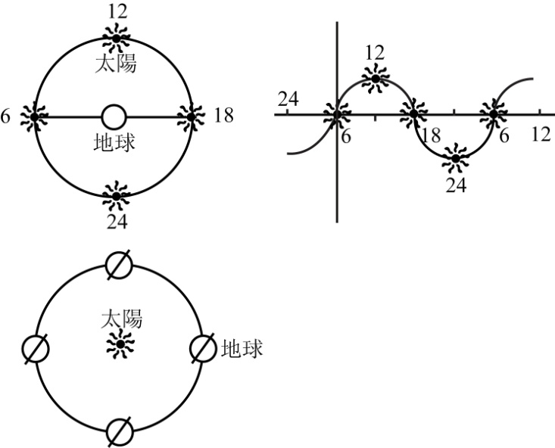
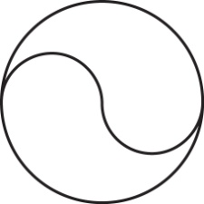
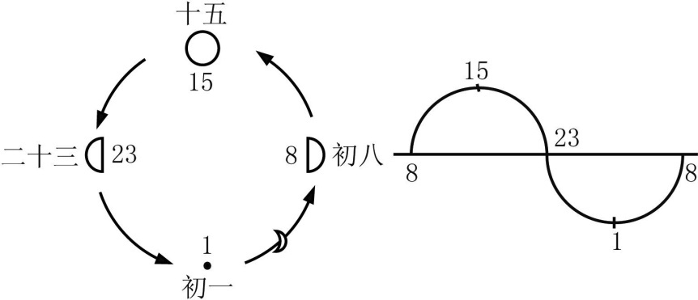
天地日月大太極能場形成示意圖
天地 日（－天）太極
天地 年太極
月太極

Slide 110
太陽、地球、月球數十億年的相互運動所形成的太極能場與人體太極結構密切相關。
人體的太極S形脊柱、大腦中央溝的角度為67.5度、S形視神經傳導路、S形神經傳導路，還有S形染色體及S形海馬體，乃至S形的DNA雙股螺旋結構等等。
人體的脈診排列結構、脈診的四季模式、面診的定位排列等等。
人體的任督脈環呈封閉橢圓形與地球自轉軌道、公轉軌道相似，可認為是由於天人相應場共振，形成的人體經絡陽升陰降氣機圓運動模式之一。

Slide 111
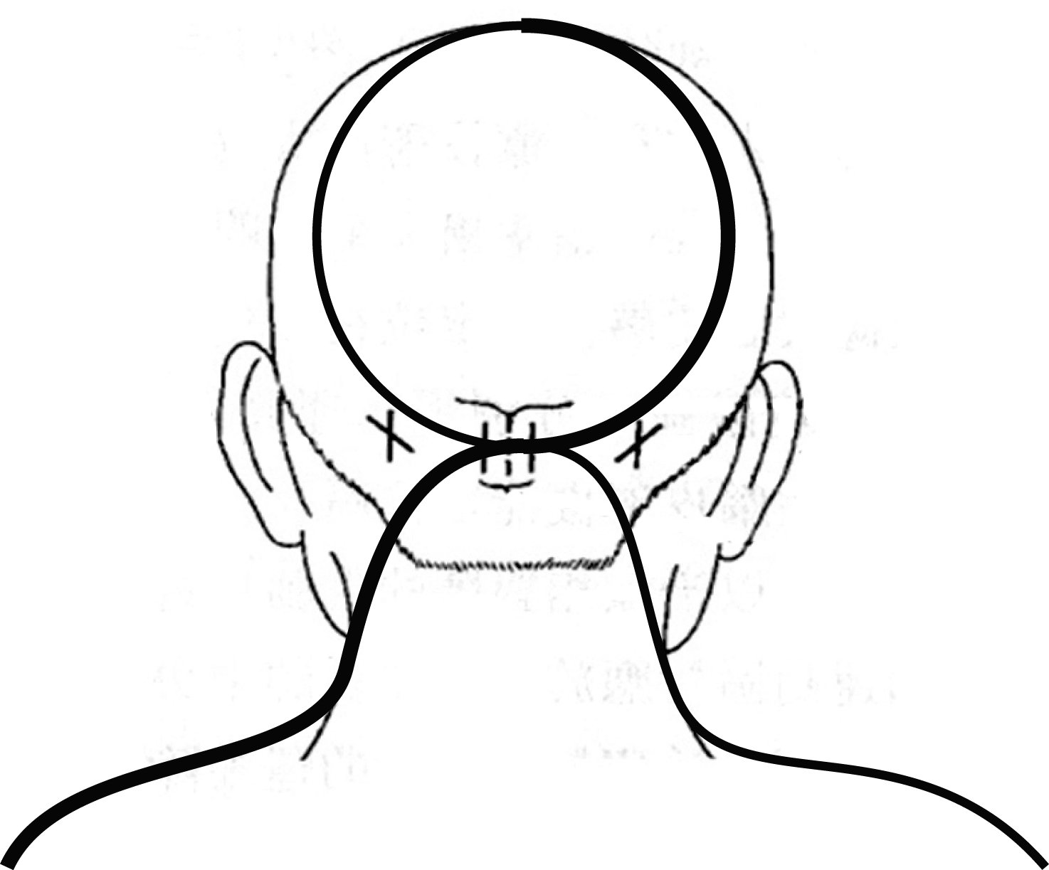

Slide 112
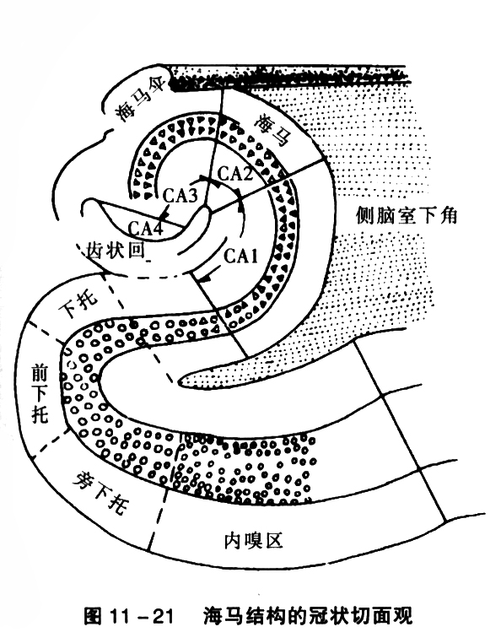
太極針灸的高級層次與臨床應用
海馬區、小腦新區與太極黃金分割

Slide 113
人體脊柱S形結構與天人相應太極黃金分割共振

Slide 114
DNA與太極黃金分割共振

Slide 115
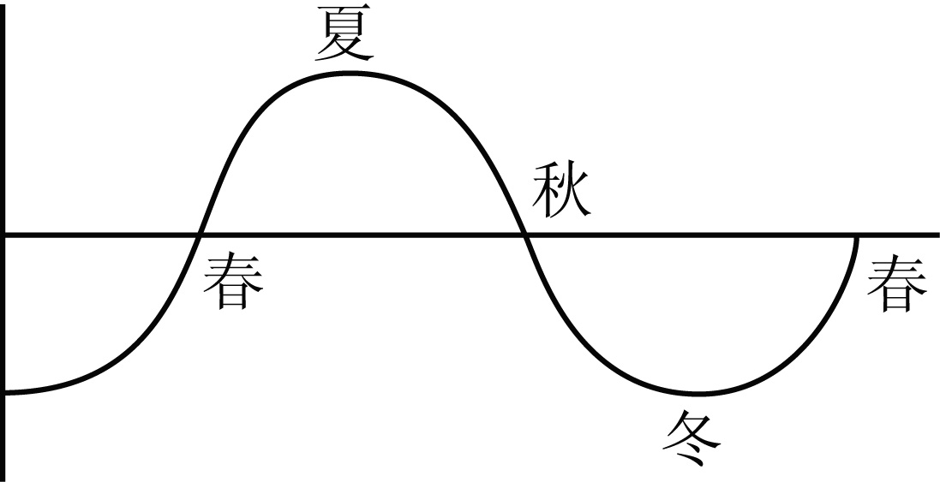
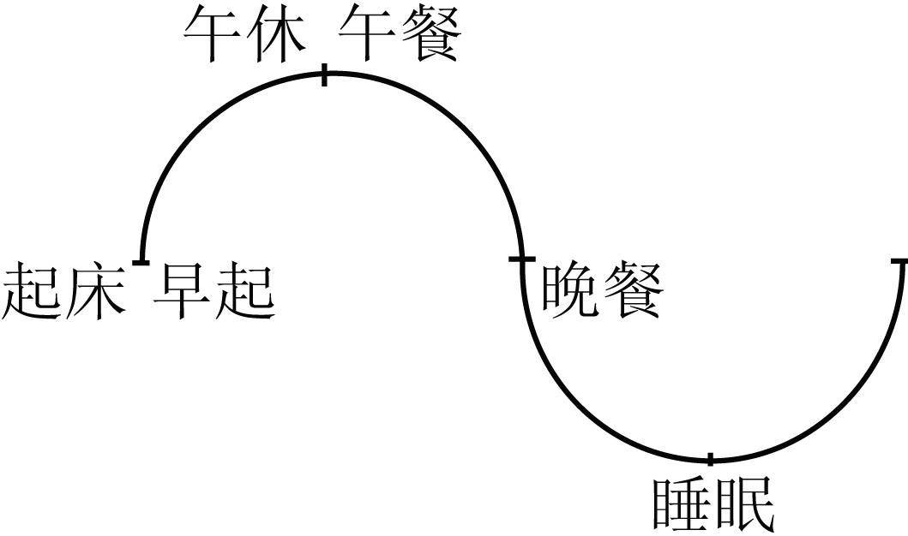
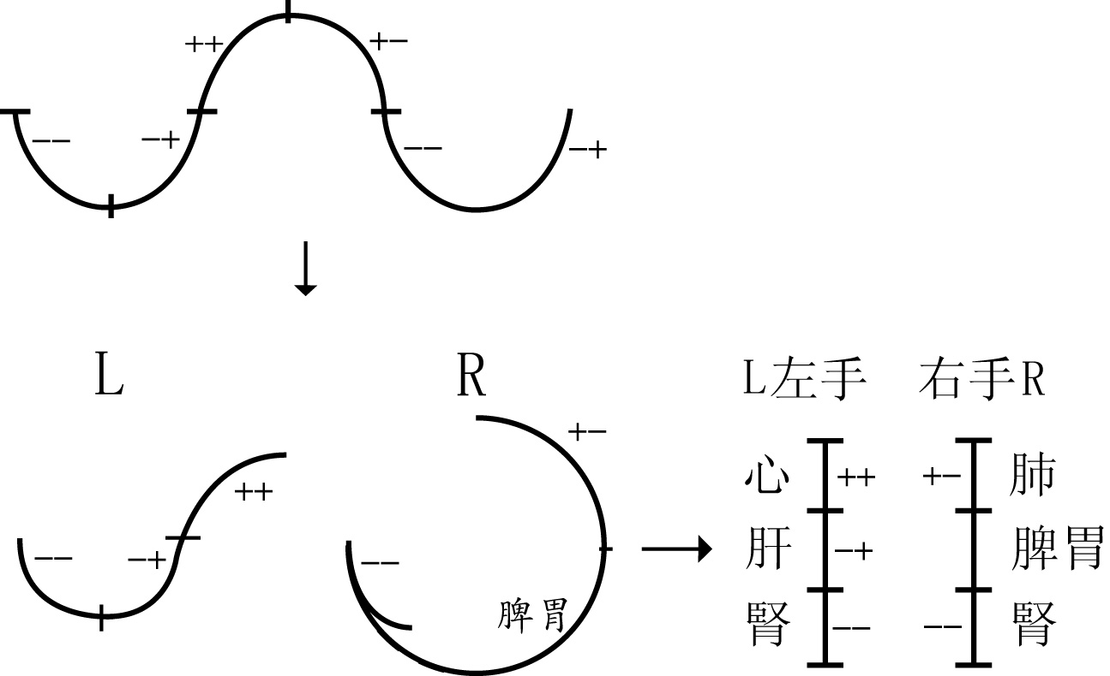
太極針灸要點3
人體的脈診結構與天地人太極共振
甲、四季模式
乙、定位結構與天人合一
丙、｢肝生於左｣與｢中醫不懂解剖位置｣的爭議

Slide 116
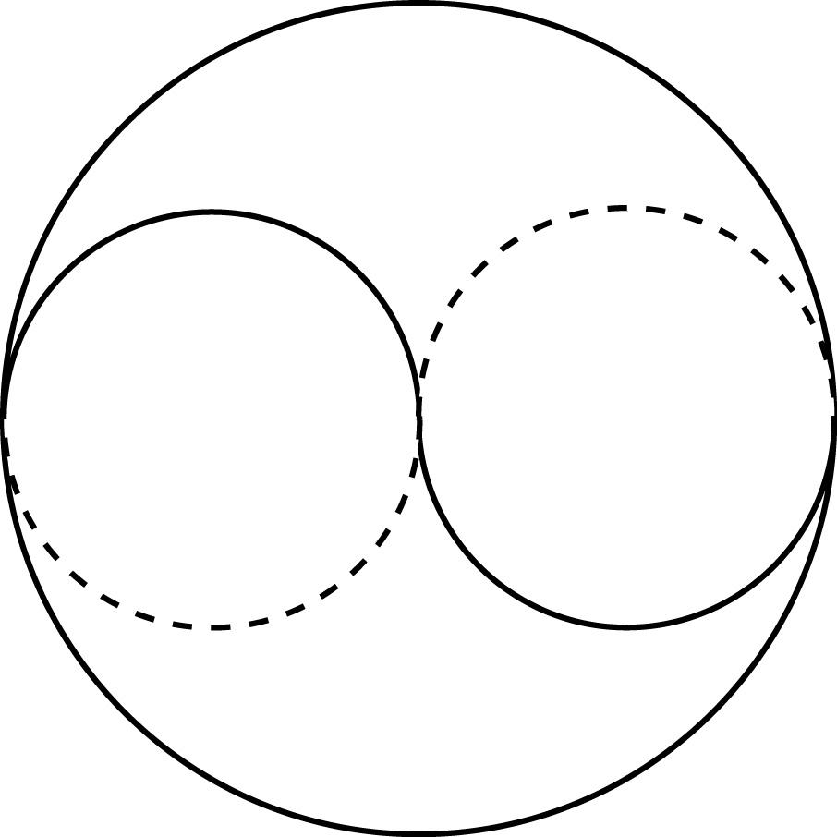
太極針灸要點3
人體四季脈象模式：《黃帝內經‧素問‧脈要精微論》：春日浮，如魚之游在波；夏日在膚，泛泛乎萬物有餘；秋日下膚，蟄蟲將去；冬日在骨，蟄蟲周密，君子居室。
上海中醫藥大學費兆馥教授，測量、統計了兩千名男、女大學生的脈象四季模式，並做出圖像，發現竟然與幾千年前《黃帝內經》所描述的完全一樣，即人體四季陽氣升降盛衰模式，與太陽光直射點在地球南北回歸線之間擺動，所形成的曲線軌跡完全同步。
人體脈象排列格式 《內經》：
心為陽中之陽（++），
肝為陰中之陽（-+），
肺為陽中之陰（+-），
腎為陰中之陰（--），
脾為陰中至陰，為萬物之母之。
人體作息節律

Slide 117
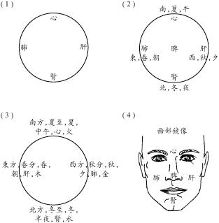
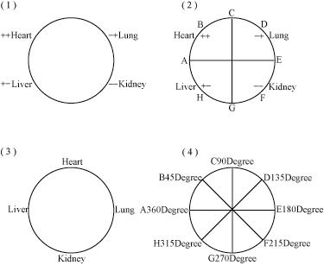

Slide 118
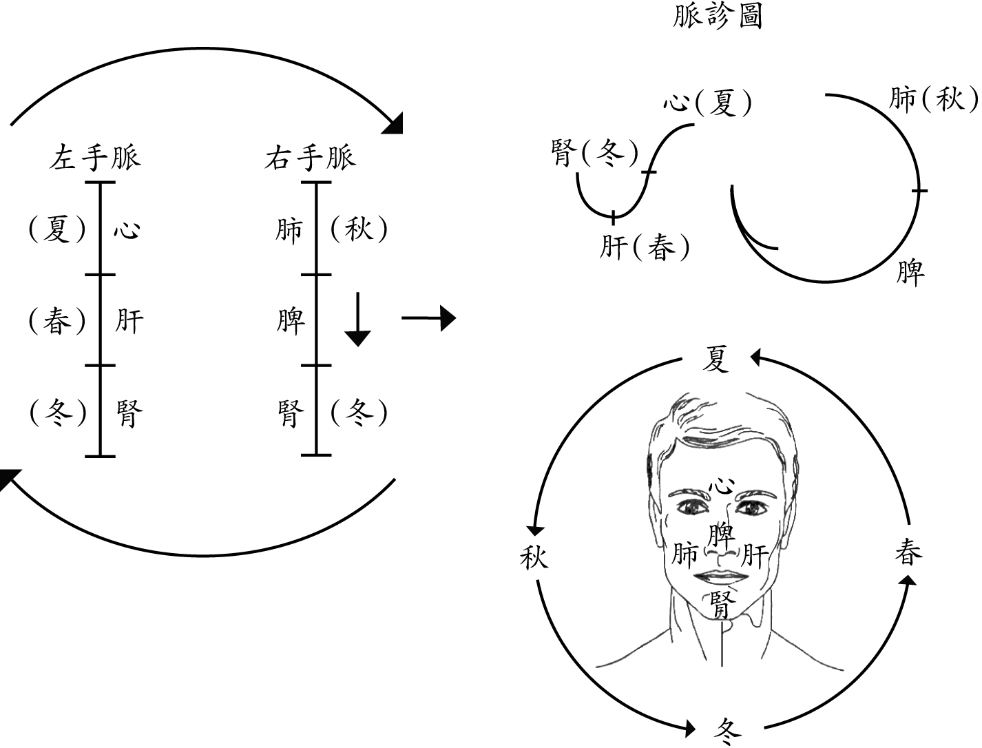
太極針灸要點3
人體脈診、面診結構與天地人太極場共振的二相性
以光的波粒二相性，說明複雜事物實相的多重性

Slide 119
《黃帝內經‧素問‧脈要精微論》
是故冬至四十五日，陽氣微上，隂氣微下；夏至四十五日，隂氣微上，陽氣微下。隂陽有時，與脉為期，期而相失，知脉所分，分之有期，故知死時。微妙在脉，不可不察，察之有紀，從隂陽始，始之有經，從五行生，生之有度，四時為宜，補瀉勿失，與天地如一，得一之情，以知死生。
解說：二分春分、秋分；二至夏至、冬至，反應太陽光直射點的變化，引起的天地陽氣『無形』場的變化，反應在人體脈象結構上。由於慣性原理，大氣層吸熱、散熱的變化，滯後於太陽光直射點變化45天，相應二分二至各45天以後的四立（立春、立夏、立秋、立冬）則反應相應氣候、溫度『有形』實物的變化，表現在面診上。與河圖相對應（詳見拙著《中醫太極觀》） 。

Slide 120
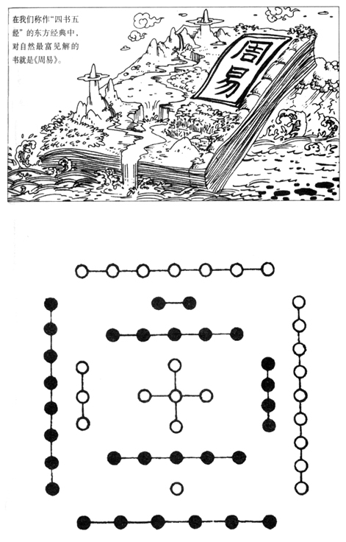

Slide 121
天地黃金分割比例能場的根本來源，根據我個人研究：
第一是由於地球的自轉與公轉，造成了黃赤交角的形成。而黃赤交角是變動的，其變動周期是四萬一千年，變動區間大致有三種說法：
1. 20.8~24.2度，
2. 22.1~24.5度，
3. 21.6~24.6度 （米蘭柯維奇假說）。
本人傾向於第一與第三種說法。

Slide 122
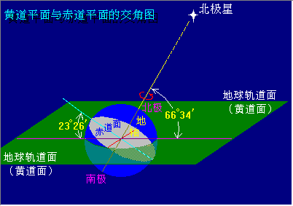
黃赤交角
1、概念： 黃道面與赤道面的夾角
2、大小：23度26分
3、地軸與公轉軌道 的夾角為： 90°-23 °26`= 66 ° 34`

Slide 123
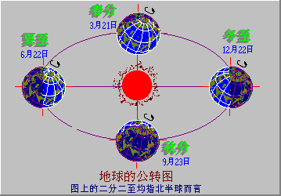
地球公轉的特點
1、地軸同公轉軌道面之間有個66°34`的交角。
2、地球在繞日公轉過程中，地軸在宇宙空間的方向 不因季節而變化。
繞日公轉過程中太陽有時直射北半球， 有時直射南半球，有時直射赤道。

Slide 124
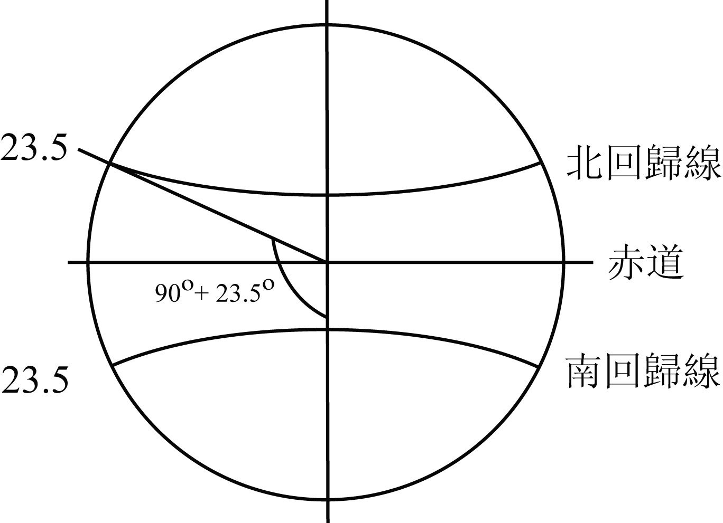
太極針灸要點2
天地太極黃金分割能場與人體太極黃金分割結構
是一個大約0.6~0.7區間，不是僅為0.618的定點
黃金分割（0.618）與天地太極之間的關係 由於地球軌道運動的複雜變化（大約變動周期為每4萬1千年），
黃赤交角變動於20.8∘ - 24.2∘，（21.6~24.6 ) 即南北回歸線與赤道的
交角變動於20.8度 - 24.2 （21.6~24.6 )度 90 + 20.8 = 110.78／180 ≈ 0.6156 90+21.6=111.6／180=0.62 米蘭柯維奇假說 90 + 23.5 = 113.5／180 ≈ 0.63056 90 + 24.2 = 114.2／180 ≈ 0.634 90+24.6=114.6／180=0.637

Slide 125
經過多方研究與實證，本人認為： 天地太極黃金分割能場與人體太極黃金分割結構比例 是一個大約0.6~0.7的區間，不是僅為0.618的定點。 0.618是一個數學公式的推導，此處用的黃金分割這一名 稱是一種概念上的借用與引伸，用以說明黃金分割比例場 變化與天地太極場之間的關係。
第二因為地球繞日公轉時，有遠日點與近日點的變化，即是地球公轉楕圓軌道的偏心率的變化（見圖），加上與月球的互動，所形成的天地黃金分割能場場共振變化，造成人體上各種黃金分割比例，包括人體重要穴位的位置，不是僅限於0.618一個點上，而是有一個0.6~0.7的變動區間。

Slide 126
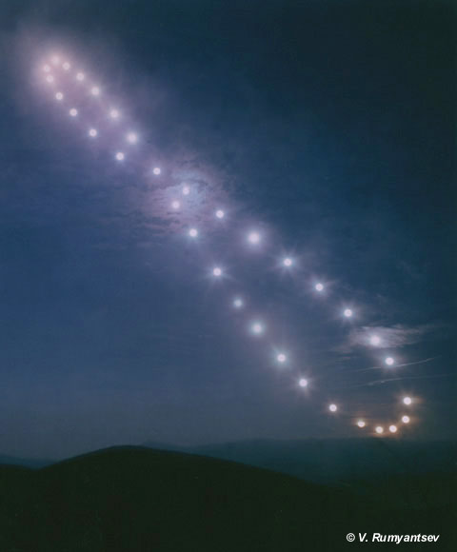
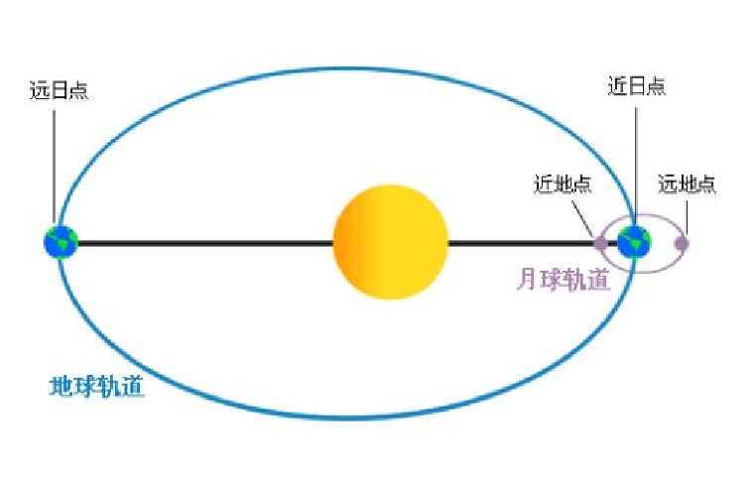

Slide 127
地球繞日公轉的楕圓形軌道偏心率的變化，所形成天地太極黃金分割共振能場的圖形 請注意：小圈橫徑與大圈橫徑的比例各佔整體比例的大約0.3269及0.6731，如果從兩端斷開，即形成了兩條Ｓ形的太極曲線。整體則像一個人體打坐時的縮影。

Slide 128
由於地球每秒以30公里的速度自轉及繞日公轉，太陽則以每秒268公里的速度，帶領太陽系向天鵝座的武仙座運動，2.3億年圍繞銀心，在銀河系中運轉一圈。所以月球繞轉地球，或地球繞轉太陽，都是螺旋式升降運動的軌道。由此造成了太極黃金分割能量場是立體的、多層面、多相位的。這也許是DNA雙股螺旋結構形成乃至人體氣機升降不同運動模式的根本來源之一。

Slide 129
月球與地球的互動對太極黃金分割能量場與氣機升降能場也有微妙的關係

Slide 130
最新研究顯示，量子物理學，普利高津耗散結構理論和內環境改變學說，是解釋人體複雜的生命現象及DNA生命運作的最佳方法，同時也引伸出中醫針灸中「氣」以及「能量」、「共振」變化的合理解釋。
可以推測人體各種太極黃金分割節律、結構，是在漫長的天地運行過程中，天人相應太極黃金分割場共振形成的。

Slide 131
《黃帝內經》所講人體氣機圓運動的升降模式是與天地一年四季、一日四時的氣機升降圓運動模式息息相關的。是有方向性的，並且是順時針方向的。
《黃帝內經‧素問‧玉版論第十五》
揆度奇恒，道在於一。神轉不回，回﹝《太素》「回」作「迴」﹞則不轉，迺失其機。
《黃帝內經‧素問‧玉機真藏論第十九》
揆度奇恒，道在於一，神轉不迴，迴則不轉，迺失其機。

Slide 132
「神轉不迴，迴則不轉，迺失其機」，是講述人法天地的人體氣機「肝氣」、「心氣」左升，「脾胃之氣」為中央樞軸，「肺氣」、「腎氣」右降的圓運動氣機升降定向場模式，圓運動方向如果停滯或倒轉，人體即會生病乃至死亡。這種氣機圓運動升降場模式，是天地與人「場共振」的結果。
《金匱要略‧氣水病脈證併治第十四》上說：「陰陽相得，其氣乃行，大氣一轉，其氣乃散」。這一人體氣機升降圓運動的論述與《內經》氣機升降理論是一脈相承的，由此可證有人強調張仲景《傷寒論》、《金匱要略》與《黃帝內經》無學術傳承關係，這一論點是佔不住腳的。
按心、肝、脾、肺、腎之順序，選取《黃帝內經‧靈樞經‧九針十二原》所列診察及治療疾病功能最強的臟腑原穴，從而激活天地與人之間的「氣機升降圓運動的場共振」，另外由於上述五臟相關經絡的原穴位置，也都處在黃金分割比例區間內，因而在針刺治療時也同時會產生天人相應，黃金分割能場共振，二者相加進而達到激發人體深層正氣、「道在於一，神轉不迴」的境界。

Slide 133
論述第四病例患者2012年1月份病情突然加重，化驗指數明顯反常，與五運六氣密切相關。
2012壬辰年，壬為木運太過，辰為太陽寒水司天。
根據清代《陸九芝世‧補齋醫書》大司天學說，以60年為一氣，360年為一大運，2004~2013年為厥陰風木大司天，第三氣客氣與司天都為木。
患者生於1952年的壬辰年，2012為其本命年。
論述上述特定相關病例病情變化與五運六氣的關係。
《黃帝內經‧素問‧六節臟象論》：「不知年之所加，氣之盛衰，虛實之所起，不可以為工矣」。
用氣機升降理論指導針灸模式有基本相似之處，再據各人不同情況做適當加減。

Slide 134
《黃帝內經》氣機升降理論所討論的是人體生命能量場的變化：
一、其根源來自於天地與人太極黃金分割能場共振
二、其升降模式與一年四季、一日四時的太陽、地球
之間的互動密切相關。是由於天地與人的能量場
共振所形成。
三、氣機升降並非垂直升降，乃是以脾土後天之氣為
中軸的肝氣、心氣左升，肺氣、腎氣右降順時針
方向的圓運動生命能量場模式。

Slide 135
四、升降分三種形式：
１﹒由於地球繞日公轉時，太陽光直射點在南北回歸線之間來回擺動所形成的太極能場，影嚮人體臟象經絡氣機，表現為「肝氣心氣左升，肺氣腎氣右降，脾胃之氣居中為軸」順時針圓形升降運動的模式，其印記反應在人體脈診結構上。明白這一點，就理解了《黃帝內經‧素問‧刺禁論》所說「肝生於左，肺藏於右，心部於表，腎治於裏，脾為之使，胃為之市」的人體氣機的第一種圓運動升降模式之道理，在此模式中，心氣為陽中之陽，有升無降；腎氣為陰中之陰有降無升，如同《黃帝內經‧素問‧金匱真言》所說「背為陽，陽中之陽，心也；腹為陰，陰中之陰，腎也；故以應天之陰陽也」。

Slide 136
太極針灸要點3
天地太極
人體脈象排列格式 《內經》：
心為陽中之陽（++），
肝為陰中之陽（-+），
肺為陽中之陰（+-），
腎為陰中之陰（--），
脾為陰中至陰，為萬物之母。
人體作息節律
中國古人觀察，發现太極的來源於天地日月的運行。
天地太極對中國古代哲學的影響。

Slide 137
四、升降分三種形式：
２﹒由地球大氣層吸熱、散熱的慣性變化，致使天地陽氣及季節氣候溫度變化，滯後於太陽光直射點變化大約45天、所形成與第一種氣機圓運動變化相差45度的「心氣先升後降，腎氣先降後升」的氣機升降模式，其印記反應在人體面診模式。「肝熱病者，左頰先赤；心熱病者，額先赤；脾熱病者，鼻先赤；肺熱病者，右頰先赤；腎熱病者，頤先赤」。

Slide 138
四、升降分三種形式：
了解這一點，即可以明白《黃帝內經‧素問‧脈要精微論》所述：「冬至四十五日，陽氣微上，陰氣微下；夏至四十五日，陰氣微上，陽氣微下。陰陽有時，與脉為期」；「微妙在脉，不可不察，察之有紀，從陰陽始，始之有經，從五行生，生之有度，四時為宜，補瀉勿失，與天地如一，得一之情，以知死生。是故聲合五音，色合五行，脉合陰陽」。因此就可以理解《內經》及朱丹溪所講陽降陰升、心火下降（先升後降），腎水上升（先降後升）、水火既濟的道理，是人體生命能量場氣機升降、法天則地的另一種形式。

Slide 139
《黃帝內經‧素問‧刺熱篇》：「肝熱病者，左頰先赤；心熱病者，額先赤；脾熱病者，鼻先赤；肺熱病者，右頰先赤；腎熱病者，頤先赤。病雖未發，見赤色者刺之，名曰治未病」。此即《內經》所講面診模式，左頰為肝木，額部為心火，右頰為肺金，下頜為腎水，中央鼻為脾胃土。這也是本人認為『河圖』是描述天地陰陽五行氣化，太陽東升西落所形成氣場、能量場的模式，《黃帝內經‧素問‧陰陽應象大論篇第五》說，「左右者陰陽之道路也」，河圖及面診即是天地氣機升降的第二種圓運動形式的鏡像。

Slide 141
太極針灸要點3
(10) 面診結構與太極

Slide 142
四、升降分三種形式：前兩種為圓運動，第三種為太極8字型左右、上下交叉的升降運動。這三種氣機升降模式都與天地日月運行所產生的太極黃金分割能場有關。是描述人體生命能量場既複雜又有規律的場變化。
３﹒由於地球在繞日公轉軌道上有遠日點與近日點，其公轉速度相應有遲速快慢不同，從而形成了在同一地點，每隔七、八天同一時間，用特殊技術為太陽攝影所得到的空中圖像為一斜置的太極8字形，且8字形上面的小圈與下面大圈的橫徑比例為大約2:3的黃金分割比例。

Slide 144
地球繞日公轉的楕圓形軌道偏心率的變化，所形成天地太極黃金分割共振能場的圖形 請注意：小圈橫徑與大圈橫徑的比例各佔整體比例的大約0.3269及0.6731，如果從兩端斷開，即形成了兩條Ｓ形的太極曲線。整體則像一個人體打坐時的縮影。

Slide 145
平時子午線的描述，曲線是在日晷平面上的投影，這裡是在垂直平面內，根據製造日晷常用的方法作成的。圖中小圓橫徑與整體橫徑長度的比例是0.325~0.326。諸多因素決定了我所研究的太極黃金分割比例為0.6~0.7。

Slide 146
由於地球每秒以30公里的速度自轉及繞日公轉，太陽則以每秒268公里的速度，帶領太陽系向天鵝座的武仙座運動，2.3億年圍繞銀心，在銀河系中運轉一圈。所以月球繞轉地球，或地球繞轉太陽，都是螺旋式的軌道。由此造成了太極黃金分割能量場是立體的、多層面、多相位的。這也許是DNA雙股螺旋結構形成的根本來源。

Slide 147
而這一複雜且多相位、多層次能場的投影與共振，就造成人體氣機升降的太極黃金分割能量場，及人體常用重要穴位大多分佈在黃金分割比例區間內，而這一太極S形，左右上下交叉模式可能造就了人體上以神闕、小腦新區等為剪切點的太極氣化傳導路，這也是《黃帝內經》所論述巨刺與繆刺及董氏奇穴經常採用的左右上下交叉對側取穴臨床有良效的物質基礎。
還有相應其他的人體氣機升降運動，比如任督脈環的圓運動（督升任降的任督脈環）、十二經絡如環無端的氣機運動、臟腑之間的整體五行生剋制化及易理八卦的氣機升降運動等，都與天人相應綜合場共振有關。了解這一點，就更能深刻理解「人以天地之氣生，四時之法成」、「人法天地」的深層含義，更多強調的是人體生命的場層次，其次才是實物層次。

Slide 148
本人自1967年開始學中醫，1968年開始在農村為人治病，超過40年的讀書與臨床實踐，參悟出《黃帝內經》氣機升降理論的本源，並整理創立出一套頗有實效的太極黃金分割針灸理論體系。
太極黃金分割針灸止痛的應用範圍很廣，從一般的處於身體淺表層面的關節肌肉疼痛，到內傷、內科疾病的疼痛，再到免疫相關疾病，諸如類風濕關節炎、狼瘡性關節炎等，最後直到臨床上最難緩解的癌性疼痛，同時本法還可以治療多種疑難疾病。

Slide 149
太極黃金分割針灸理論與方法，是以中醫針灸基本理論為主線，結合了天文、地理、物理乃至各種最新生命科學研究，並在臨床上加以驗證，對於許多疑難病症有卓效，但並非包治百病，百發百中，只是一種最新研究出的理論與方法，與同道共同探討。
以上幾個案例，其分析及治療具體方法，主要應用了太極黃金分割共振扶正理論指導針灸治療，《黃帝內經》天人相應、法天則地、氣機升降等理論是太極黃金分割針灸理論體系的重要思想指導之一。
再結合愛因斯坦實物與場的論述，就應當明白中醫太極黃金分割氣機升降針灸治病的所以然，是通過天地與人之間相應的場共振，產生遠離平衡點的最佳漲落信號，從而優化人體失調的生命耗散結構。

Slide 150
生命能量、氣化、波、頻率與場共振新解
我們這個世界是一個波的世界，任何事物都有它特有的波（見上圖），相類似的波可以發生共振。可以設想，從聲波→光波→電磁波（長波－中波－短波－超短波－微波……），在波的系列中應該可以像化學元素周期表一樣，排出一個巨大的波組周期圖譜，不難推想在波的大家庭中，可能也存在著像前述鋼琴上從低音C到高音C，這種每隔一定波頻即產生一個（或幾個）相類同「音調」「波調」，在特定情況下即可以發生｢共振｣的規律。我們知道在中醫陰陽五行理論體系中有這樣一張歸類表。

Slide 152
古人曰：「形而上者為之道，形而下者為之器」。人類「眼見為實」的誤區，在圖中窄條暗線可見光之外的區域，人類都是瞎子。
人類對科學認知理念的與時俱進與變更－原子模型的不同時期認知理念。

Slide 154
如果從上述討論的：波每隔特定間隔周期，即產生相類似的波頻，即會發生共振來推理，則不難想像：綠色、酸味、角音、東方、早晨、春天、肝、怒等等，在波的角度上，一定有某種特殊的內在相似關係，這種相似、相諧產生共振的現象也許比我們所能想像的還要複雜的多。我們知道天地太極能場的結構，（一天太極能場，一月太極能場，一年太極能場）都可以用太極圖的模式來描述。

Slide 155
《黃帝內經‧素問‧寶命全形篇》：「人以天地之氣生，四時之法成」… …「人生於地，懸命於天，天地合氣，命之曰人。人能應四時者，天地為之父母。」
「人以天地之氣生，四時之法成」、「天地合氣，命之曰人」即是指由於太陽、地球、月球互動所造成的一日四時、一年四季的陽氣升降盛衰變化的氣場，通過場共振，形成了人體氣機升降的相應模式。

Slide 156
東方、春天、早上、木、肝，都是在太極圖場的正左方，本不相同的東西，由於有相似的波頻，即很容易「類同」共振了。其餘諸如秋、西方、金、肺；冬、北方、水、腎等，可以類推，這即是《周易‧繫辭》所言「同聲相應，同氣相求」，「方以類聚，物以群分」的實質內涵，也是中醫臟象理論的精華所在，它更調的是不同振動頻率所形成的、特殊的波頻場組合。這也是為什麼以實物（解剖、生理、病理）觀念為基本認知理念的西醫和許多現代學者專家，在學習中醫臟象（臟腑之氣、生命功能波頻與場）理論時，感到困惑甚至認為中醫理論很荒謬。
我們還可以設想中藥之所以能治病，不但是其中所含化學成分作用，其性味歸經及藥物本身也許還儲存了某些天地與此草藥生長過程中場共振產生的特定的「生命波」的信息，例如，茵陳為早春初生之芽葉，儲存了早春陰中之陽的波的信息，內服中藥後這種儲存的信息與肝的經絡、肝臟固有的波頻發生相應共振，即可以專門治療肝的病症。治療疾病，在某種意義上講可能是在重新調整頻率、波頻，針灸亦是如此。

Slide 157
傳統針灸之針刺機理，可能即是通過針刺相應穴位，以改變振盪頻率即體內經絡電磁駐波頻率，從而改變人體的電磁場及耗散結構，設法啟動人體正氣，但遇到極難疾病，傳統針灸有時會遇到瓶頸而療效欠佳。
《黃帝內經‧靈樞‧九針十二原》：「節之交，三百六十五會，知其要者，一言而終，不知其要，流散無窮。所言節者，神氣之所遊行出入也，非皮肉筋骨也」。《內經》認為針灸穴位是調節人體「神氣」生命能場或耗散結構的重要切入點，也特別指明了穴位並非類似皮肉筋骨等可見的解剖或實物結構，而是氣機升降，神氣出入的場結構。

Slide 158
順序針刺患者左側肝經原穴太沖，左側心經原穴神門（或左側心包經原穴大陵），之後取左側脾經原穴太白，再取右側肺經原穴太淵，右側腎經原穴太溪，再同時通過醫者念力的引導，啟動了由天地能場所投影在人體上形成的肝氣－木、心氣－火左升，脾氣居中央，肺氣－金、腎氣－水右降的氣機升降模式，進而與天地互動（地球自轉與公轉）形成的春（朝）木、夏（午）火左升，土居中央，秋（夕）金、冬（夜）水右降的天地氣機圓運動氣機能量場升降模式產生相諧共振，加上由刺激處在黃金分割區間的原穴，所同時引發的天地人黃金分割場共振，從而激活了人體更深層次的自我修復系統－潛藏的正氣。這也可以用普利高津的耗散結構理論加以詮釋。

Slide 159
前述選用的上述原穴太沖、神門、太白、太溪、太淵，之所以取效，
第一由於原穴的測知與治療疾病的重要功能。
第二由於這些穴都處在黃金分割比例區間裡，刺激這裡可引發天人相應太極黃金分割場共振。
調整患者體位，使其太極任督脈環與天地太極場產生相諧共振。
加上醫者念力的應用，引導天人相應共振的形成與運作。
上述綜合因素，產生的綜合場共振扶正效應，有效地改善及優化人體失調的耗散結構及內環境，一旦正氣佔上鋒，形勢就會發生根本的良性轉向，使人體失調的升降氣機逐漸復常。

Slide 160
從漢朝以降，歷代中醫學名家分析《黃帝內經》氣機升降理論，大多是以經解經、以玄論玄，而且基本上是用其各自研究的觀點，解釋《黃帝內經》有關天地與人體氣機升降的關係及人體氣機升降正常及異常狀態，並以此理論指導中藥臨床運用。據本人研究，至今尚未發現有人應用現代天文地理等最新學科知識解釋《內經》氣機升降理論，也未發現有人用《內經》氣機升降理論指導針灸臨床。
太極黃金分割針灸，則是用現代各種最新科學研究及天文地理等常識來分析《內經》氣機升降理論，推導綜合出一些不同於常法的最新認知理念，應用於指導臨床疑難病的針灸治療，並取得諸如前述幾個疑難病例臨床治療的卓效（類似的疑難病例甚多，由於時間關係此處從略）。

Slide 161
天地太極黃金分割場共振對樹木年輪的影嚮

Slide 162
太極黃金分割共振對各種生物黃金分割比例印記的證明

Slide 163
太極黃金分割共振與人體黃金分割比例
實際觀察表明：人體的各部份黃金分割比例，並不一定等於0.618，並非千人一面，而是波動於0.6到0.7之間。與本人研究的天人相應太極黃金分割共振所形成的原因及變動區間（0.6到0.7）相吻合。而這一機理也同樣影嚮人體針灸經絡重要穴位的分佈，據本人實證研究，其中大多位於人體相應黃金分割比例全息元0.6到0.7的區間裡。

Slide 164
以中醫針灸醫生最熟悉的馬丹陽十二穴為例說明。馬丹陽十二穴是臨床中最常使用的代表穴位，因為它能夠有效的疏通經絡、調節氣血，即改善人體失調的內環境。它除了與易理有關，還與黃金分割比例（0.6~0.7）有關，而這一黃金分割比例的形成，則與地球自轉與公轉形成的黃赤交角，及地球繞太陽公轉的遠日點與近日點等有關。

Slide 165
人體各種複雜的內環境的形成，都與太陽、地球、月球乃至與木、火、土、金、水五顆行星的互動有關，正如《內經》所說：｢人生於地，懸命於天，天地合氣，命之曰人」。
下面逐一分析馬丹陽十二穴與黃金分割比例的關係：
足三里 足陽明胃經合穴。處在從肚臍至足跟距離的黃金分割比例區間0.362或0.638處。
內庭 足陽明胃經滎穴，此穴與黃金分割比例關係不大。
曲池 手陽明大腸經合穴，處在從手指尖至肩部距離的黃金分割比例區間0.605或0.395處。

Slide 166
合谷 手陽明大腸經原穴，處在從手食指尖商陽穴至手腕部陽溪穴距離的黃金分割比例區間0.33或0.67處。
委中 足太陽膀胱經的合穴，處在從肚臍到足尖距離的黃金分割比例區間0.395或0.605處。
承山 不屬五俞穴系統，但臨床上治腰背痛，非常有效，處於從膝部委中至小趾尖外側至陰穴距離的黃金分割比例區間0.324或0.676處。
太沖 肝經的原穴、俞穴，處於從足大趾尖至踝部的中封穴距離的黃金分割比例區間0.33或0.67處。
昆崙 足太陽膀胱經的經穴，處於從小趾尖至膝關節委中穴距離的黃金分割比例區間0.33或0.67處。

Slide 167
環跳 是治腰腿痛的要穴，與五俞穴無關，處於從肩部至足底全長的大約0.625處，也是處於黃金分割比例區間內。
陽陵泉 足少陽膽經的合穴，處於從肚臍部至足底距離的黃金分割比例區間0.627或0.373處。
通里 心經的絡穴，處於從手小指尖少沖至肘部少海距離的黃金分割比例區間0.39或0.61處。
列缺 肺經的絡穴，處於從手大指尖少商至手肘部尺澤距離的黃金分割比例區間0.6或0.4處。

Slide 168
馬丹陽十二穴中，竟然有十一個穴與黃金分割比例有密切關係。黃金分割比例穴位分佈，實際上就是天地黃金分割能場打在我們身上的「黃金分割能量場共振印記」。據本人統計，所有臨床常用及重要的針灸穴位，八成以上都與黃金分割比例區間有關係，這也是我們身體的特定結構和內環境之一。

Slide 169
太極黃金分割比例與針灸傳統同身寸的區別：
同身寸的益處－便於臨床取穴
同身寸的弊處－長短標準不一，不利黃金分割比例計算
人體針灸掛圖同身寸比例計量：
胸部同身寸（天突至中庭）9寸 1寸＝9.28毫米
腹部同身寸（中庭至神闕）8寸 1寸＝10.75毫米
少腹部同身寸（神闕至曲骨）5寸 1寸＝12毫米
上肢同身寸（尺澤至太淵）12寸 1寸＝9.8毫米
（肘到腋下）9寸 1寸＝8.8毫米

Slide 170
身體的外側同身寸（從胯外側到膝眼）19寸
1寸＝8.74毫米
大腿內側同身寸（從曲骨到鶴頂）18寸 1寸＝8.611毫米
小腿外側同身寸（從犢鼻到解溪）16寸 1寸＝8.125毫米
小腿內側同身寸（從陰陵泉到踝骨內尖）13寸
1寸＝8.65毫米
與傳統同身寸計量方法不同，太極黃金分割針灸是以整體出發統一計算標準，以測量不同全息元的黃金分割比例為要點。

Slide 171
人體黃金分割全息元設計：
上肢全息元A，從指尖到腕部。
上肢全息元B，從指尖到肘部。
上肢全息元C，從指尖到肩部。
下肢全息元A，從足趾尖到踝部。
下肢全息元B，從足趾尖到膝部。
下肢全息元C，從足趾尖到腰胯－臍點。
軀幹全息元 頭部全息元 整體全息元

Slide 172
從針灸模型人上看，腕關節與肘關節處在上肢的大約上三分之一與下三分之一，肘關節處在上肢從指尖到腋下的下三分之一；踝關節處在從膝到足尖的大約下三分之一，膝關節處在從肩部到足底的大約下三分之一處；在上述區域附近集中了許多重要的穴位，都與黃金分割有關。
腕關節附近：神門、大陵、太淵、陽溪、陽池、陽谷、陰溪、通里、靈道、內關、外關、列缺等

Slide 173
肘關節附近：尺澤、曲澤、少海、小海、曲池、手三里等
踝關節附近：太溪、照海、商丘、中封、解溪、丘墟、申脈、昆侖等
膝關節附近：足三里、陽陵泉、陰陵泉、曲泉、陰谷、委中、委陽等。

Slide 174
肚臍神闕穴處在人體高度的大約0.6處的黃金分割區間，在它水平區間裡有肓俞、天樞、大橫、帶脈、水分、大腸俞、腰陽關、腎俞、命門等重要穴位。
如果細推還可以列出更多穴位，總之很多臨床常用穴位大都與黃金分割比例有關。
所謂常用穴，即因為其有良好的療效，其機理可解釋為，通過刺激這些有效穴做為切入點，能夠激發天人相應太極黃金分割共振，從而激活人體深層次的自我修復系統－啟動「扶正」機制，達到改善人體內環境的目的。

Slide 175
《黃帝內經‧靈樞‧九針十二原》與太極黃金分割比例
五藏有六府，六府有十二原，十二原出於四關，四關主治五藏。五藏有疾，當取十二原，十二原者，五藏之所以稟三百六十五節氣味也。五藏有疾也，應出十二原，十二原各有所出，明知其原，覩其應，而知五藏之害矣。陽中之少隂，肺也，其原出於大淵，大淵二。陽中之太陽，心也，其原出於大陵，大陵二。隂中之少陽，肝也，其原出於大衝，大衝二。隂中之至隂，脾也，其原出於太白，太白二。隂中之太隂，腎也，其原出於太谿，太谿二。膏之原出於鳩尾，鳩尾一，肓之原，出於脖脥，脖胦一。凡此十二原者，主治五藏六府之有疾者也。

Slide 176
《黃帝內經‧靈樞‧九針十二原》與太極黃金分割比例
十二原穴是
肺經原穴－太淵（左右各一）位於腕橫紋上，指尖至腋橫紋的0.684
心經原穴－大陵（左右各一）位於腕橫紋上，指尖至腋橫紋的0.684
肝經原穴－太沖（左右各一）位於足背側第一跖骨間隙後方凹陷處，
足趾尖至踝關節的0.33或0.66處
脾經原穴－太白（左右各一）位於足內側緣，當足大趾本節後下方赤
白肉際凹陷處，與太沖穴在同一平面內。
也是足趾尖至踝關節的0.33或0.66處

Slide 177
《黃帝內經‧靈樞‧九針十二原》與太極黃金分割比例
腎經原穴－太溪（左右各一）處在足內踝後方，當內踝尖與跟腱之間
的凹陷處，從腳尖至膝關節距離的0.33
或0.66處
鳩尾一膏之原穴，處在任脈，當胸劍結合部下1寸，處於從頭頂至足底
的0.3或0.7處
氣海一肓之原穴，位於臍下一寸五分，處於從頭頂至足底的0.4或0.6
同時處於從臍部到曲骨距離的0.3或0.7處

Slide 178
十二原穴的位置都與黃金分割比例能場有關，說明天人相應太極黃金分割共振效應，不論在診斷還是在治療疾病上，都有其特殊意義。
臨床證明原穴對於診察及治療疾病都有卓效，其治療有效的機理，推測可能與針刺該原穴時，在客觀上引發了天人相應太極黃金分割能場共振，從而激活人體深層正氣，而本人臨床發現如果按左側心、肝、脾、右側肺、腎原穴，左升右降圓運動順序取穴針刺，由於增加了天人相應圓運動氣機升降場共振，則療效更佳。

Slide 179
舉例說明太極黃金分割比例與重要穴位的關係
上肢全息元A，從手中指尖至手腕大約下三分之一附
近的穴位：少府、勞宮、合谷、中渚、後溪，
大指尖至腕橫紋的下三分之一為魚際
下肢全息元A，是從足尖至踝關節大約三分之一處，
太白、太沖、陷谷、臨泣、京骨等

Slide 180
以此思路類推，人體的許多重要穴位，諸如五輸穴、原穴、絡穴、俞穴、募穴、八脈交會穴、八會穴、郄穴等，其中很多穴位的位置都與太極黃金分割比例有關。
再以此思路，在相應時辰氣旺某經，在人體相應經絡上，加以循按，可以發現有相應的黃金分割壓痛點，即可協助醫生做參考診斷。因為這些點可反應出人體內太極黃金分割能場或內環境隨時間變化的當時狀況。

Slide 181
《一針療法》和《一針靈》兩書中所列的有效穴位，大多與太極黃金分割比例有關。從眾多不同醫生只用一針即見效的療效角度，反應出太極黃金分割共振理論的合理性、客觀性與可重復性。
一針療法：肓俞治頭痛；昆侖、解溪治眉棱骨痛；翳風、太溪、大杼、偏厲治牙痛；後溪、懸鐘、束骨治落枕、頸椎病；陽陵泉、三間、後溪、束骨治肩周炎；足三里、曲泉治腹痛；內關、至陽、靈台治胃脘痛等。其穴位都在相應黃金分割比例區間內。

Slide 182
一針靈：內關治高血壓、低血壓、心臟病；天樞、尺澤、委中治急性胃腸炎；陽陵泉、丘墟、支溝、懸鐘治脇痛；大陵、太溪、三陰交治失眠；太沖、氣海治梅核氣；太溪、太沖治腎絞痛等。
這些穴位都在黃金分割比例區間裡。之所以一針見效，其機理可能是以此為切入點，引發天地人之間的太極黃金分割共振，從而使體內失調的內環境，通過「法天則地」的程序，得以再調整，迅速得以糾正至其本源的正常頻率與狀態。
一針療法與一針靈的療效，從另一角度論證了天地人黃金分割共振的客觀性與合理性及可重復性。

Slide 183
傳統中醫認為，人體的內環境有經絡、臟象、氣血、津液、陰陽、五行、氣化升降，實際上據我多年的研究，人體內環境除了上述傳統中醫講的以外，人體還有以下各種內環境：
第一、如前所述與天地日月太極能場密切相關的人體各種太極結構、節律。
第二、與天地日月運行相關的黄金分割比例結構、節律。
第三、與《易經》相關的易理經絡針灸的內環境（源自陳照教授的易理針灸學）；

Slide 184
第四、與連山易八卦有關，連山易八卦的排列圖與周易後天八卦相比，可能更接近人體氣化結構的排列，本人按連山易八卦的原理，設計的臍周針臨床效果非常好。
第五、五運六氣的體質結構。
《內經》上說：「不知年之所加，氣之盛衰，虛實之所起，不可以為工矣」。
第六、引發法天則地太極黃金分割共振程序的啟動點－小腦新區及海馬新區、臍部連山易八卦結構。

Slide 185
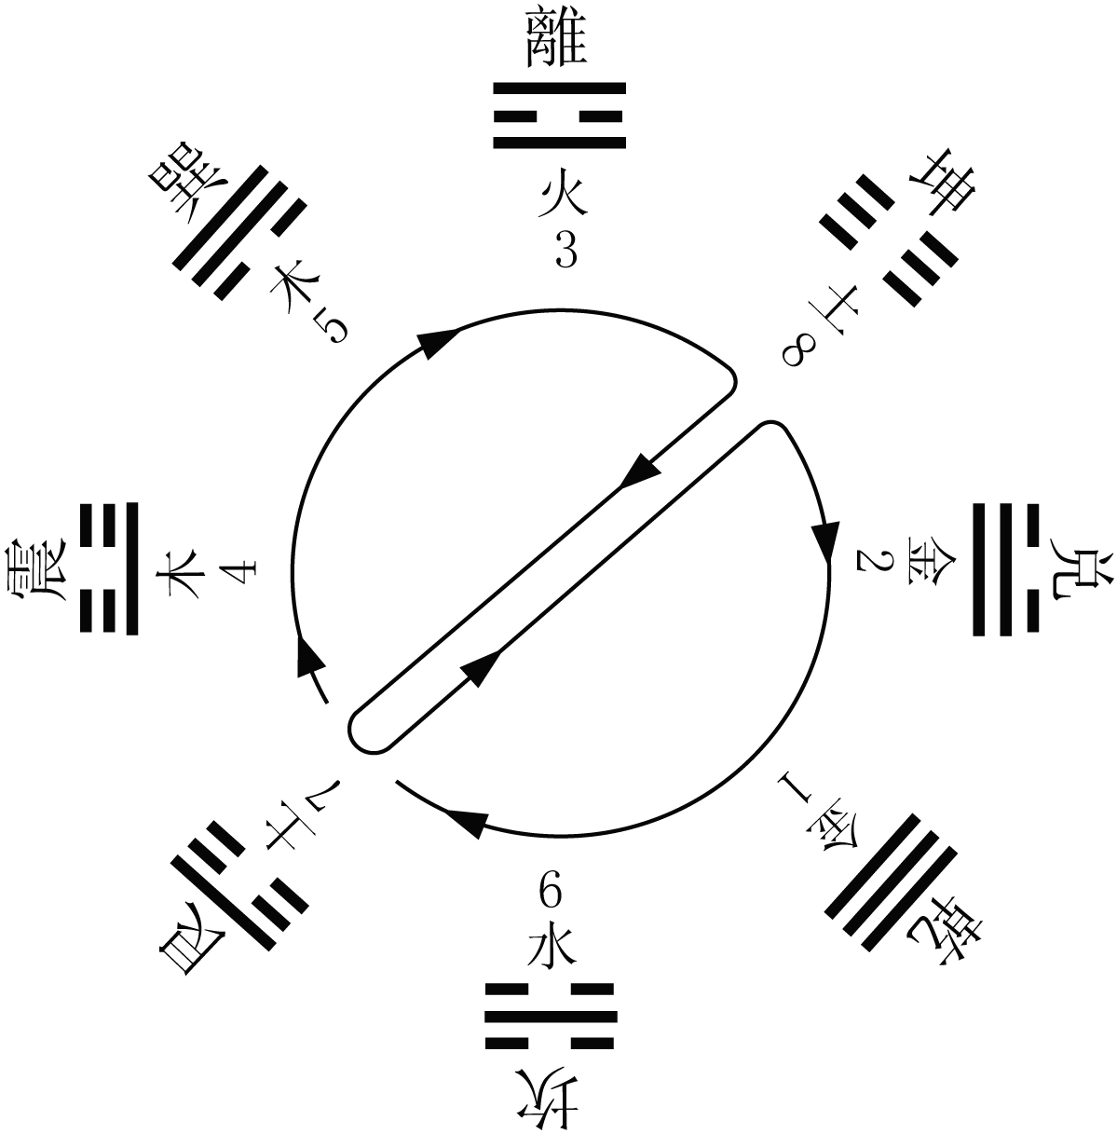
第四、與連山易八卦排列圖形有關。與周易後天八卦排列圖相比，連山易八卦的排列圖可能更接近人體氣化結構的排列，本人按連山易八卦的原理，設計的臍周針刺方法與模式，臨床效果非常好。
周易後天八卦
神農連山易後天八卦
心
脾
胃
膽
脾
心
膽
肝
肺
肝
腎
胃
大腸
大腸
腎
肺

Slide 186
人體有五運六氣體質結構，有經驗的中醫臨床醫生都知道，雖然是同一父母所生的兄弟姊妹，由於出生在不同年、月時段，他們身體體質可能很不一樣，其原因是與他們在出生時，所接受的天地五運六氣能場烙印不同有關。從這個角度來講，某些專家試圖用西醫或循證醫學的思路，在臨床科研及教學中，力圖將中醫內科與針灸的診斷與治療搞成標準化和規範化，是很難有實際意義的，因為它不符合《黃帝內經》所論述的人體五運六氣體質標準。
《黃帝內經‧素問‧六節臟象論》：「不知年之所加，氣之盛衰，虛實之所起，不可為工矣」。
《黃帝內經‧素問‧天元紀大論》：「五運陰陽者，天地之道也，萬物之綱紀，變化之父母，生殺之本始，神明之府也，可不通乎」。

Slide 187
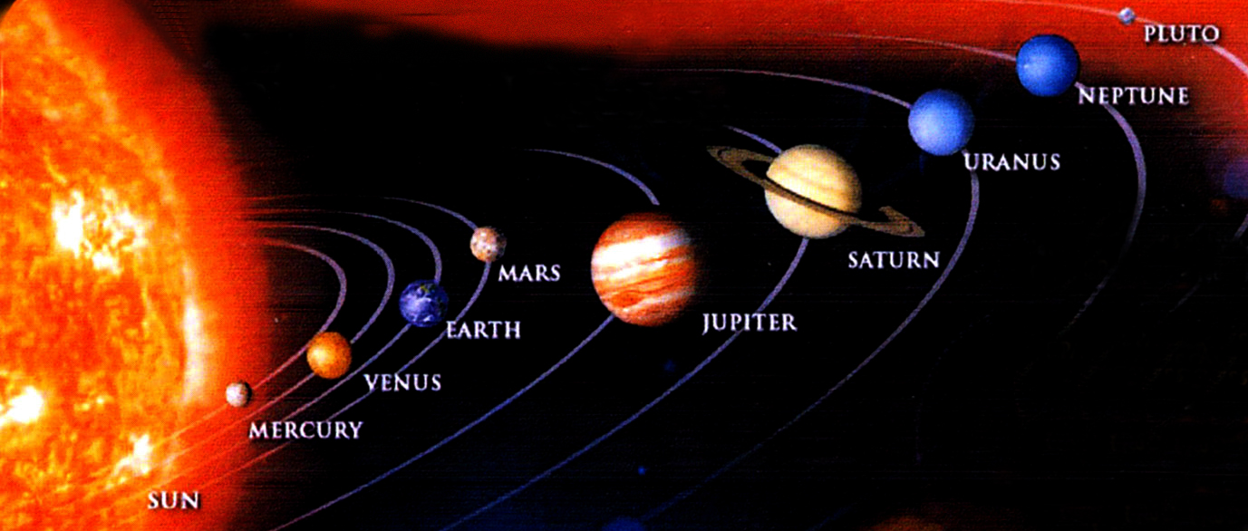
太極針灸要點3

Slide 188
下面再舉兩個相對比較更嚴重的病例：
病例五：A右，白人，出生日期：1965年6月17日，初診日期：2011年10月20日。2011年3月初因腹脹腹痛去醫院急診數次，3月15日史丹佛醫院確診為胰頭癌，腫瘤有10釐米大，6月22日在史丹佛醫院做「惠普」手術，術後恢復良好，但自從8月份起，經常發作頭痛、左脇下痛，时有噁心、腹脹、足冷、夜睡盜汗，凌晨兩點半醒來無法入睡至天明。脈沉細，左關弦細略澀，沉按有附骨脈。舌暗紅，苔薄白略黃滑。先用太極黃金分割針灸加易理排卦針灸，配合中藥，三次針灸後，患者自覺症狀逐漸改善。

Slide 189
五次治療後，患者已能睡至早晨七點，自覺症狀減輕，改為兩周一次治療，有時患者因工作忙，三周至四周才來治療一次。自2012年8月份患者出現右脇痛，去醫院查發現肝轉移腫物，並出現盜汗，凌晨兩點半又會醒來，於是治療又固定在一周一次，兩周後患者一切症狀又有明顯改善，又回復到兩三周治療一次。
至2013年8月，因其好友過世悲傷而失眠幾天，進而又發現身癢逐漸加重，並又出現輕度黃疸，異常矢氣，噁心腹脹。去醫院查，發現胰管堵塞，醫生決定做微型手術為其通暢胰管，雖幾經努力，但手術未能成功。腹脹、矢氣、黃疸逐漸加重，用藥無效，西醫認為已無法救治，預後堪憂。

Slide 190
因手術失敗，醫生告知預後堪憂，病人非常緊張，緊急求救於我，本人再繼續應用太極黃金分割針灸，並選用卦位排穴，以氣機升降理論指導針灸為其治療。
治療方法：首先移動診床方位，使仰臥患者任督脈環平面與太陽方位按時段程序平行，並順序取穴：頭皮針、額五針、小腦新區、海馬新區，左太沖、左大陵、左太白、右太淵、右太溪、中脘及左梁門、左丘墟針後加灸，雙側足三里、解溪、陷谷（易理針灸胃經蠱卦）。
患者在治療當中，噁心及黃疸、腹脹、矢氣逐漸減輕，兩次後癢止，黃疸、腹脹消失。現在基本兩三周治療一次，自覺狀況良好。
因為療效卓著，其腫瘤醫生非常驚訝，患者也因此對中醫深感興趣，但不知從何入手。即送給她一本本人所著的英文版的《中醫太極觀》，她非常高興。

Slide 192
病例六：L右，出生日期：1951年3月9日，初診日期：2013年7月25日。兩年前因為左頸下及右腹股溝淋巴結逐漸腫大，如核桃般大小且堅硬表面不光滑。極度疲勞乏力，去醫院化驗檢查，被診為慢性淋巴性白血病。曾找過某中醫治療，病情改善且相對穩定。但自2013年6月份突然病情惡化，白血球急劇上升，股溝及頸下淋巴結明顯變大、變硬，體力越來越差，行走稍快就會胸悶氣短、納少、一天要睡十一、二小時，醒來還覺睏乏、昏沉，身體踫到硬物，很容易出現青紫瘀斑。找原來的中醫治療，亦無效。
脈沉細滑數而無力，舌淡胖，舌尖及舌下有瘀斑。

Slide 193
患者生在香港，長在澳洲，20多歲移民美國，過去從來不相信中醫，此次病情惡化，原來的中醫又無法幫她改善症狀，去西醫院腫瘤科多方求診檢查，西醫專家告訴她兩個字，一是Watching－觀察，二是Waiting－等待，因為他們說找不到突然惡化的原因（其實與五運六氣有關）與有效的解法，只能觀察並無能為力的等待病情繼續惡化。
經她在澳洲的妹妹，通過我的一個學生介紹找到我，但她剛來時卻表現出對中醫的不信任及相對輕視，第一與我交談不說中文，第二強調她在澳洲及美國所受的英文高等教育，要我用英文解釋如何用中醫分析及治療疾病的機理。

Slide 194
我用英文大概給她解釋了中醫太極黃金分割針灸的理念與方法，並用氣機升降理論結合太極黃金分割針灸為其治療。
治療方法：首先移動診床方位，使仰臥患者任督脈環平面與太陽方位按時段程序平行，並順序取穴：頭皮針、額五針、小腦新區、海馬新區，左太沖、左大陵、左太白、右太淵、右太溪、雙側足三里、解溪、陷谷（此為胃經蠱卦）左丘墟、右豐隆、右公孫，並在背部選用法天則地太極能量微火針。
當時我的學生一位女醫師也在旁跟診觀看。治療結束後，患者坐起來，一邊用雙手觸摸左頸及右股溝淋巴結，一邊瞪大眼睛，吃驚的看著我，大概有四五秒鐘，我問她怎麼了？她說感到自己腫大的淋巴結已經變軟，並且縮小了三到四成，自覺又驚訝、又神奇、又高興。

Slide 195
以後大概每周依同法針灸治療一次並服中藥，體力明顯改善，三次治療後，睡眠減少，體力增加，五次治療後，身體瘀斑大減，腫大的淋巴結也明顯變小變軟。目前大約兩三周來治療一次，自覺狀況非常好，並開始主動用不太流利的中文和我交談，自訴看了英文版的拙著《中醫太極觀》兩遍，表示「中醫太有道理了」，並說如果再年輕幾歲，一定要跟我學中醫。
認知理念改變後，對同一事物的態度，出現了根本的轉變；同理，西醫認知理念認為已經無望的疾病，由於有正確且超乎常理的認知理念所引伸出的治療方法，即取得了非常卓著的療效。

Slide 197
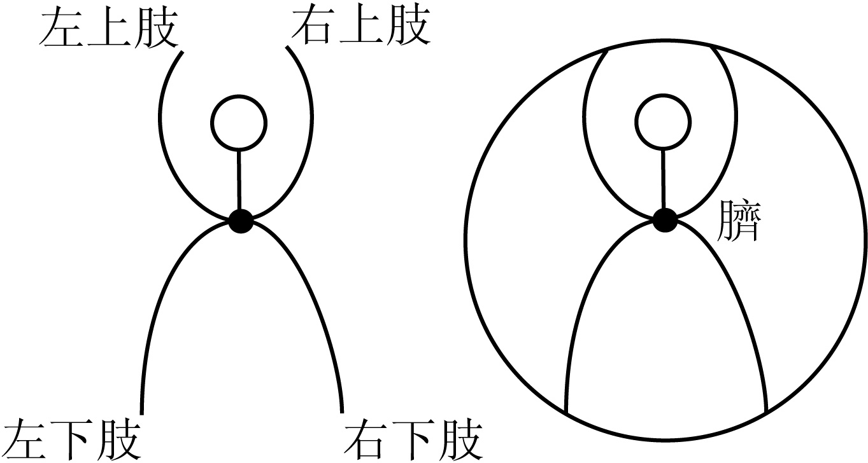
太極黃金分割針灸三大層次構架與應用簡介
1. 宏觀層次
基本層次──以第一黃金分割點──神闕為太極樞紐剪切點
以肚臍為中心的太極結構，止痛通經絡有特效

Slide 198
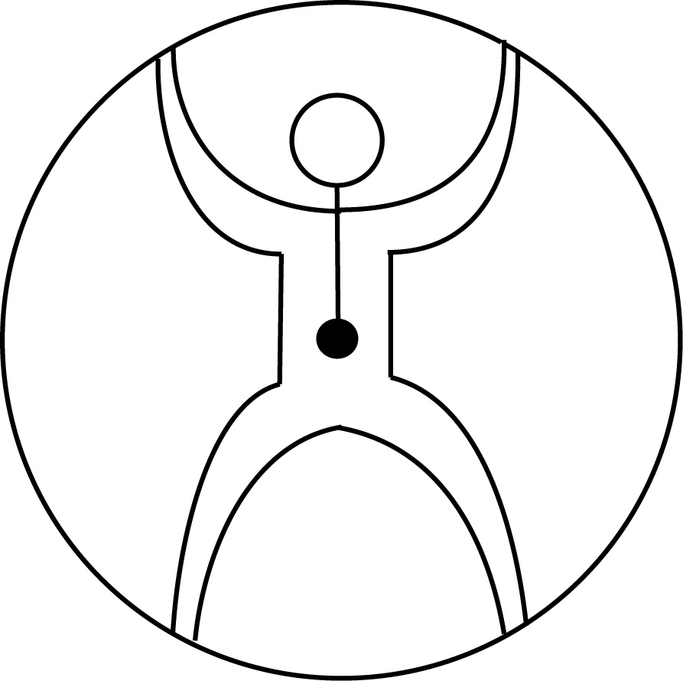
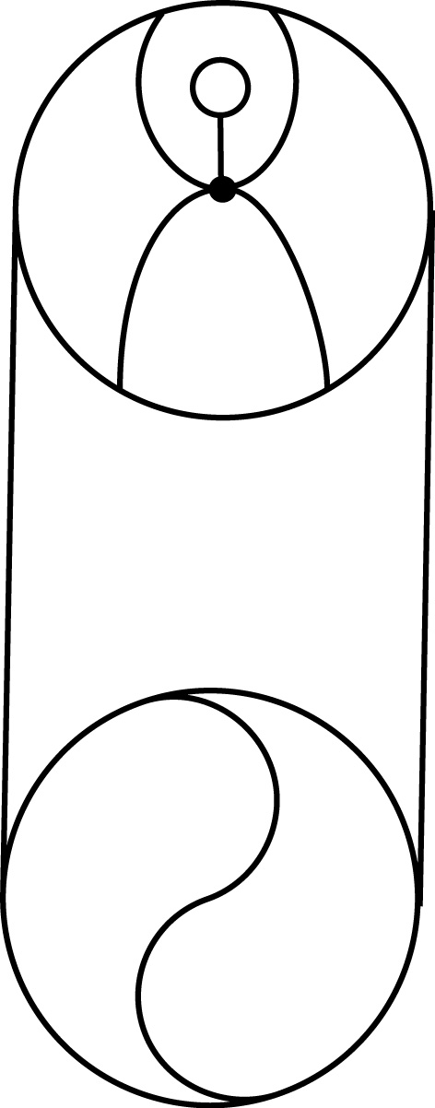
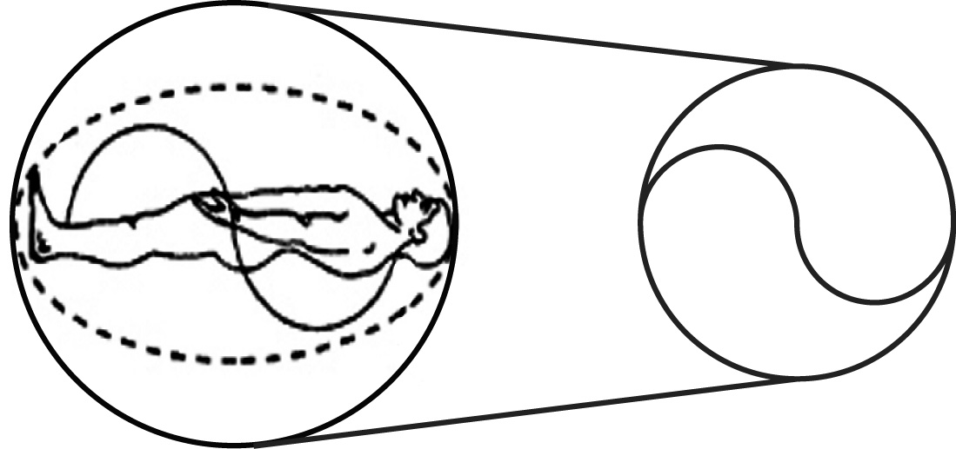
例：左膝痛，針右肩或右肘相應穴。
步驟：
針入穴位
（激活人體S型太極結構的一端）
同時活動患部
－（激活人體S型太極結構的另一端）
醫生捻針運氣
（A.用意念「氣通」激活患者的相應太
極結構 B.用意念使患者之人體太極結構
能場與天地固有太極能場產生相諧共振
－ 激活人體深層次的自我修復系統 －
減輕 緩解疼痛－ 治愈疾病）
30~45分鐘行針，患者即會感覺症狀明顯減輕及改善。

Slide 199
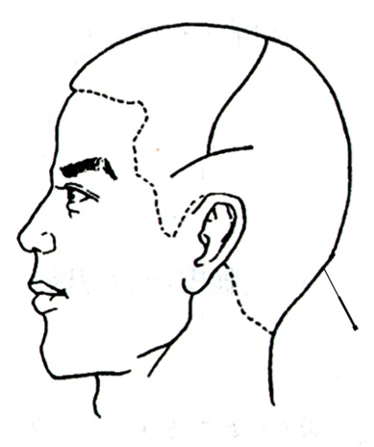
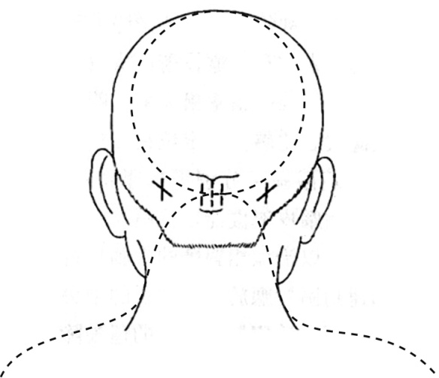
高級層次──以第二黃金分割點──小腦新區為太極樞紐剪 切點，海馬新區做為太極黃金分割共振啟動點
第二層次：以人體第二黃金分割點：
人中－腦幹－小腦平面為太極S結構剪切點
小腦的特殊作用及未知功能：
頭皮針小脑新區的發現與應用，其對疑難病與腦源 疾病，運動系統疾病有卓效，如：帕金森氏症，老 年癡呆，中風後遺症，憂鬱症，精神疾病，腦癱， 視力萎縮，青光眼，視網膜剝離等有特殊效果
海馬新區的發現和特殊作用與功能。

Slide 200
小腦與海馬體的最新研究
據腦科學最新研究，發現人體小腦和海馬區，有許多過去未知的新的功能，同時尚有許多目前還不能清楚解釋的功能，是人體另一個尚待探索的極為重要的全息中心，及尚待開發的人體生命功能寶庫。
海馬體與記憶和大腦修復有密切相關。
科學家研究發現，在大腦缺血狀態下，海馬體齒狀迴的顆粒細胞可以產生GPR40受體，誘發大腦的幹細胞，幫助損傷的大腦修復。
海馬體齒狀迴顆粒細胞是大腦中唯一可以再生的細胞。
小腦蚓頭部上有人體大腦的全息縮影。
以小腦新區和海馬新區作為太極黃金分割場結構的交叉剪切點，配合相應穴位組合，加以醫者念力人為導控，激發天人相應太極黃金分割場共振扶正，臨床上可以治療許多極其疑難的雜症與重症（具體內容請閱拙著《中醫太極觀》及與林學儉教授合著之《頭皮針小腦新區》）。

Slide 201
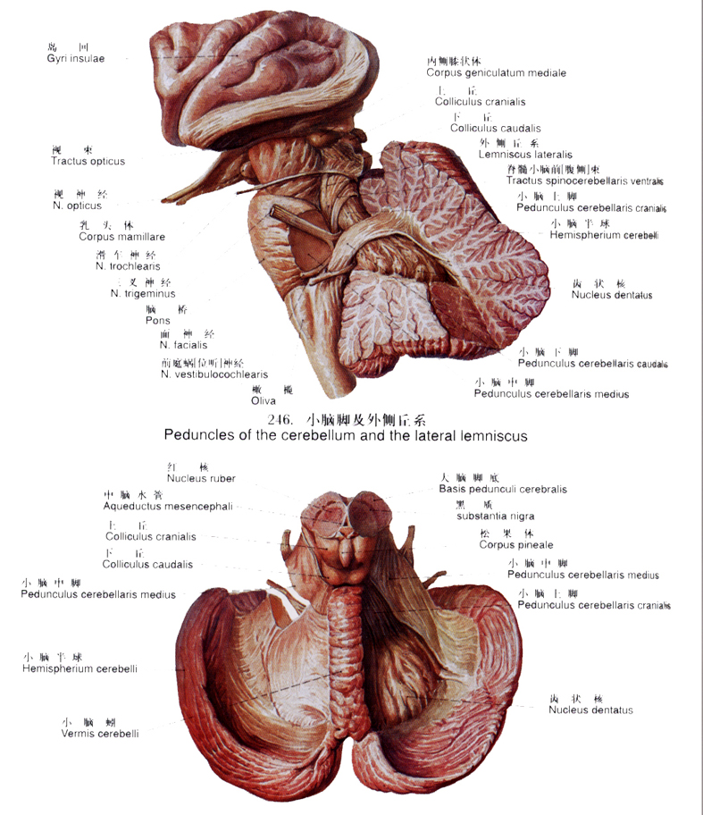
小腦與頭皮針小腦新區

Slide 202
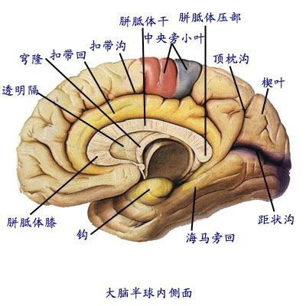
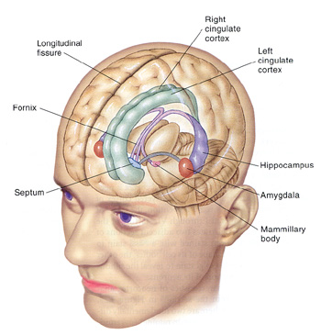

Slide 203
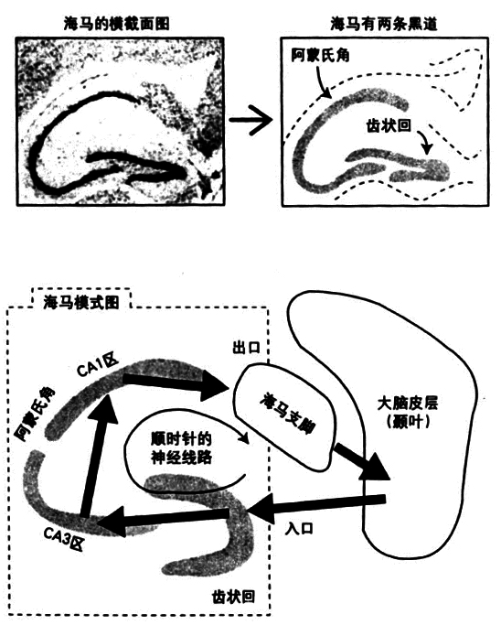

Slide 204
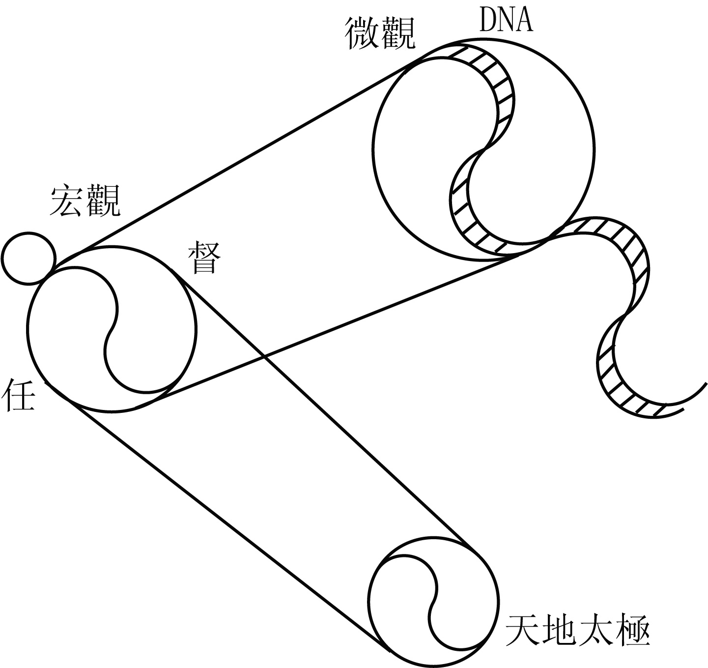
2
2. 微觀層次──太極黃金分割針灸與癌症
防治
第三層次微觀、DNA層次
對於癌症机理的最新研究與太極理論的關係：
《黃帝內經‧素問‧生氣通天論篇》：「陽不勝其
陰，則五臟氣爭，九竅不通」。
癌細胞怕熱的研究。
針灸取穴的太極曲線排列與灸的應用 一針，二灸，三吃藥。 針灸方法包括太極黃金分割針灸，易理針灸，連山
易八卦臍周針灸
中藥以經方為主，偏重於扶陽化瘀。
「天食人以五氣，地食人以五味」，「聖人服天氣
而通神明」
天地人乾坤坎离置換效應
內經「心為君主之官，主明則下安，主不明則十二
官危，使道閉塞而不通，形乃大傷」與最新心臟能
產生抗癌物的研究
固護陽氣－糾正改善內環境。健康長壽，盡其天年。

Slide 205
自《黃帝內經》以降，諸多醫學大家對於《黃帝內經》氣機升降理論多所研究、闡述及臨床運用發揮。簡述如下：
劉溫舒 劉河間
張元素 李東垣
朱丹溪 張景岳
孫一奎 徐大椿
黃元御 鄭欽安
彭子益 李可

Slide 206
自《黃帝內經》以降，諸多醫學大家對於《黃帝內經》氣機升降理論多所研究、闡述及臨床運用發揮。簡述如下：
劉溫舒生於北宋末年，生卒年代不詳。
著有《素問入式運氣論奧》
首次傳播及推動中醫學界對五運六氣理論及應用的探討與重視。
中醫各家學說爭鳴盛行於金元，然實際萌發於北宋，其中以五運六氣學說的興起與推行密切相關。故《四庫全書‧醫家類》評說：「儒之門戶分於宋，醫之門戶分於金元」。

Slide 207
宋代理學的爭論，王安石的「唯物」與邵雍的「唯心」、《周敦頤太極圖說》宇宙的本源、理與氣的關係等，再上劉溫舒的大力倡導推動五運六氣，使五運六氣學說在北宋大行其道，被列入官方頒行的《聖濟總錄》，前兩卷專論運氣，列入六十年運氣圖，每年發行「運曆」，專門預告該年所主運氣，四季易生的病症，且規定相應的治法和用藥。
「運氣學說」指定做為國家醫考的必考項目。宋代流行「不明五運六氣，遍檢方書何濟」的說法。
劉溫舒對於五運六氣學說的倡導，對後世許多醫家，如劉完素、張元素、張景岳、吳鞠通、薛雪等有重大影嚮。
劉溫舒在《素問入式運氣論奧》中，創製了首尾相續、迴環一周的圓形圖解，可顯示氣機升降的周期性、往復規律性。

Slide 208
劉河間 1120~1200
認為六氣皆從火化
劉河間對玄府的認識已經超越《內經》的概念，表示是人體的各種組織，所以他認為它是一種竅，把腠理組織，通通稱為是玄府，就是竅膜，而且認為玄府就是氣液運行的通道，把營衛氣血津液在人體臟腑皮肉筋骨的玄府中正常運行的生理功能稱作「氣液宣通」，就是說場的通暢，如果玄府通暢，氣液流行無阻，四肢耳目，臟腑、肌髓、毛髮都能得到營養，而且正常功能。如果玄府通暢，氣血就能通暢，如果玄府郁結，就會氣血不能宣通，神無所而不遂其機，造成了目郁則不能視色，耳郁則不能聽聲，鼻郁則不能香臭，舌郁則不能知味，造成各種症狀，譬如筋痿、齒痛、髮疼、皮膚不仁、腸不滲泄等證。

Slide 209
他認為升降氣機實際上因為玄府的閉塞，造成了堵塞，阻塞以後就造成火郁，這是他與六氣火化一致，他說熱甚則腠理閉塞而郁結也。就是當降不降，當升不升。「六氣皆從火化」的原理，實際上是跟大司天也有關係，他所處的那個時候，大司天分析時也是氣候偏熱。

Slide 210
劉完素十分重視心腎水火之升降，在《素問病機氣宜保命集‧原道》指出人與天地相同，天南地北，南火北水，离火坎水之間，相互影嚮，在於南北水火坎离的相交合，「在於人精神之運行矣」。「夫一身之間，心居上而守正，腎居下而立始，精神之居，此宮不可太勞，亦不可太竭」。水升火降，坎离相交為既濟，為健康之本，否則即會生病。

Slide 211
張元素 與劉完素（河間）同時而年輩略晚
把升降理論和藥物氣味理論緊密結合，以闡發藥物的作用。《醫學啟源‧用藥備旨》上說：「升降者，天地之氣交也，茯苓淡為天之陽，陽也，陽當上行，何謂利水而泄下，氣之薄者，陽中之陰，所以茯苓利水而泄下，亦不離乎陽之體，故入手太陽也；麻黃苦，是地之陰也，陰當下行，何謂發汗而升上？味之薄者，陰中之陽，所以麻黃發汗而升上，亦不離乎陰之體，故入手太陰也」。

Slide 212
在以升降理論探討藥物的功效作用，使致緊密結合於臨床，不僅如此，張氏還在《醫學啟源》的藥類法象中，將藥物分為五類，這明顯影嚮到以後的藥物的歸經、分類、氣味、出入，它是用升降出入，他說是「風升生」，因為春、肝、風，上升、生長這都是相似的場，「熱浮長」，「濕化成」，「燥降收」，「寒沉藏」，所謂風升生，即風藥是味之薄者，味薄則過，能生發升舉，如防風、羌活、升麻、柴胡、獨活、藁本、川芎、麻黃、薄荷之屬。所謂熱浮長，即熱藥是氣之厚者，氣厚則發熱，具有夏氣浮盛、陽和長養之義，如附子、乾姜、生姜、川烏頭、良姜、肉桂、草豆蔻、丁香之屬。

Slide 213
所謂濕化成，是指能補益脾胃濕土而助化之氣者，陽生陰長之藥，如黃蓍、人參、甘草、當歸、熟地黃、白朮、蒼朮、半夏、橘皮等。所謂燥降收，是氣之薄者，氣薄則發泄，又有滲泄下降者，或酸味收澀沉降者，均具有秋氣收斂肅降之性，藥如茯苓、豬苓、澤瀉、滑石、車前子、五味子、白芍、烏梅等。所謂寒沉藏者，是味之厚者，味厚者泄，沉降下行，瀉去邪熱，苦寒堅陰，具有助冬季閉藏之義，藥如大黃、黃柏、黃芩、黃連、龍膽草、生地黃、知母、苦參、地榆等。這種藥物的分類，不被後世所接受，但是從升降浮沉以分類中藥。指導臨床用藥，張元素可謂傑出代表。

Slide 214
李東垣 1180~1251
他的主要學說是脾胃內傷學說，他認為第一「脾胃為滋養元氣之源泉」，而且「脾胃為血氣陰陽之根蒂」，認為人體的諸氣都是從胃氣所化，「真氣又名元氣，乃先身生之精氣，非胃氣不能滋之」。「元氣、穀氣、營氣、清氣、衛氣、上升之氣，此數者，皆飲食入胃，穀氣上行，胃氣之異名，其實一也」，所以他非常重視脾胃的重要，而且他說「脾胃為精氣升降之樞紐」。

Slide 215
他認為升降浮沉，是自然界事物的基本運動形式，在正常情況下，升降相替，沉浮更變，周而復始。他說：「經言歲半以前天氣主之，在乎升浮也；……歲半以後地氣主之，在乎降沉也。……升已而降，降已而升，如環無端，運化萬物，其實一氣也」，所以他說氣機的升降，有了春夏之氣的正常升浮，才有秋冬之氣的正常沉降。由於脾胃屬於中土，土旺於四時，在四時中皆有土氣，所以，他認為「土」也就是脾胃，在升降浮沉和萬物的生長收藏過程中，居於非常重要地位。

Slide 216
創立了補中益氣湯，在這個過程當中，他還重視膽氣的的升發作用，認為脾胃樞紐偏重於升，「膽者，少陽春升之氣，春氣升則萬物化安，故膽氣春升，則餘臟從之」，並認為「人之飲食入胃，營氣上升，即少陽甲膽之氣也」。因為《內經》上說：『凡十一臟皆取決於膽』。所以人的精氣升而復降，降而復升。李東垣側重的是在於升發的一面。在《脾胃論》裡面，他不是光調脾胃，還從膽來調脾胃之氣的升降，讓脾升胃降，是從脾胃跟全身的角度來講的。李東垣治療內傷疾病，對整個中醫學有非常大的貢獻。

Slide 217
朱丹溪 1281~1358
朱震亨十分重視人體機氣的調暢，故提出治療郁證的重要性，「氣血沖和，萬病不生，一有怫郁，諸病生焉」，而凡郁多在中焦，是氣機「結聚而不得發越也，當升者不得升，當降者不得降，當變化者不得變化，此為傳化失常，六郁病見矣」。其所創立的越鞠丸以氣、血、痰、火、濕、食六郁，方中蒼朮配香附，蒼朮為陽明經藥，氣味雄壯辛烈，強胃健脾，開發水穀之氣，其功最大；香附是陰血中氣藥，下氣最速，二者相合，一升一降，可解散郁結之氣血。川芎與香附相伍，香附行氣而主降，川芎活血而開提以升之，二者又是一升一降，升中有降，降中有升，以調暢郁結氣血之結。

Slide 218
朱丹溪講陰陽升降時，他認為陰陽升降，有陽升陰降的一面，又有陰升陽降的一面，他說：「人身之氣陽往則陰來，陰往則陽來，一升一降，無有窮已」。這是按《易經》上講的，以五臟而言，「心肺之陽降，腎肝之陰升，而脾居其中；以水火而言，心為火居上，腎為水居下，水能升而火能降，一升一降，無有窮已；以氣血而言，氣為陽宜降，血為陰宜升，一升一降無有偏勝是謂平人」。
在臨床上如何理解與運用朱丹溪上述的理論，關鍵是心屬陽屬火，為何下降？腎屬陰屬水，為何上升？
如何理解交泰丸與水火既濟，其根本源頭在哪裡？其實都與天地的氣機升降模式有關。如果明白前面所述，由於地球與太陽複雜的互動，由於地球大氣層吸熱、散熱的慣性而造成氣候溫度變化滯後於太陽光直射點變化45天等，所形成的天地氣機升降有三種模式，即會明白朱丹溪與李東垣都未說錯。

Slide 219
孫一奎 1522~1619
論述命門跟相火之間的爭議，古代一直都講命門是屬火－相火，但孫氏認為《難經》講的命門是「藏精系胞，舍精神繫元氣」，他說命門就像坎卦一樣，「一陽陷在二陰之中」，是坎中之陽，是生命之本始。
這一學說影嚮了後世的鄭欽安。

Slide 220
張景岳 1562~1639
原來認同朱丹溪「陽常有餘，陰常不足」，但後來發現當改為「陽常不足，陰本無餘」，因為隨著人的衰老，不能偏重補陰，否則會造成陽氣越來越虛，因為人有一個正常的天癸鐘和天年鐘，這就是人體的內環境，這個內環境跟天地日月運行有關。

Slide 221
「陽常不足，陰本無餘」而且講到「陽生陰長，陽殺陰藏，陽化氣，陰成形」，後來他的結論得到「天之大寶只此一丸紅日，人之大寶只此一息真陽」，這是最主要的理論，就是說「陰以陽為主，陽以陰為根」。
張景岳喜用熟地、多用溫補，乃至遭遇後世清代徐大椿等人強烈反對。其實兩者都沒有錯誤，張景岳行醫所處年代因大司天之故偏寒，故多溫補，而徐大椿行醫年代因大司天之故偏溫，故反對溫補，其實都與五運六氣有關。

Slide 222
徐大椿 1693~1772
徐大椿認為命門－元陰、元陽，陰陽相貫，水火相濟，而生化之機永恆不息，「故曰生氣，又名元氣。元氣原於先天，根於命門，附於氣血，布於臟腑」。
有關元氣與生命的關係，他認為元氣成形之時，已有定數。 故人在四十歲前日生日長，元氣漸盛，四十以後日消日減，元氣漸盡而至於死。 終身無病者，待元氣之自盡而死，此所謂終其天年者也。

Slide 223
徐大椿認為保護元氣是醫家第一活人要義，他認為元氣不傷，雖病甚不死；元氣或傷，雖病輕亦死。而其中又有辨焉。有先傷元氣而病者，此不可治者也，有因病而傷元氣者，此不可不預防之者也。亦有因誤治而傷及元氣者；亦有元氣雖傷未甚，尚可保全之者，其等不一。因此強調醫生必須審察元氣，指出診病決死生者，不視病之輕重，而視元氣之存亡，則百不失一矣。
亡陰亡陽即是元氣衰竭氣機升降的極度失控。

Slide 224
徐大椿的一個特殊病例：乾隆年間，淮安河下程春谷患「腸紅症」，一次大便出血過多，暈倒不知人事，延醫治療，即用人參一兩，附子五錢，煎湯灌服，方才甦醒，於是每日用人參五錢，附子三錢雜與他藥煎服，參附偶然不用，患者即手足冷如冰塊，說話無氣力，醫生守方不變，久服參附，病體不但不復，又增失眠。徐大椿用很平淡的幾味藥即鮮茅根4兩加幾味甘涼平淡之藥，將其治好，並精辟分析其機理。
『血脫扶陽，乃一時救急之法。脫血乃亡陰也，陽氣既復，即當補陰，而更益其陽，則陰血愈虧，更有亢陽之病。其四肢冷者，《內經》所謂熱厥亦深也。不得臥者，《內經》所謂陽勝則不得入於陰，陽虛故目不瞑也。白茅根交春透發，能行陽氣於四肢，又能養血清火，使平日所服參附之力皆達於外，自能手足溫而矣』。

Slide 225
清代周學海在《讀醫隨筆》一書中專立「升降出入論」，從外感、內傷病機分類，強調外感病機主要在於出入失常，內傷病機主要在於升降失常。
他用升降理論指導臨床中藥治療思路。「至於治法，則必明於天地四時之氣，旋轉之機，至圓之用，而後可應於無窮。氣之亢於上者，抑而降之；陷於下者，升而舉之；散於外者，斂而固之；結於內者，而散之。對證施法，豈不顯然而易見者乎！」

Slide 226
有餘者，攻其實而汗自通，故承氣可先於桂枝；不足者，升其陽而表自退，故益氣有藉於升、柴。氣散於外，不可徑斂也，審其有餘不足，有餘者，自汗由於腸胃之實，下其實而陽氣內收；不足者，表虛由於脾肺之虧，宣其陽而衛氣外固。此皆治法之要妙也。苟不達此，而直升直降，直斂直散，鮮不僨事矣。嘗憶先哲有言，胸腹痞脹，昧者以檳榔、枳、樸攻之，及其氣下陷，泄利不止，復以參、蓍、升、柴舉之，於是氣上下脫而死矣，此直升直降之禍也。

Slide 227
清代楊栗山於《傷寒瘟疫條辨》書中所創升降散，可為代表之方。楊氏云：「取僵蠶蟬蛻升清中之陽，姜黃、大黃降陰中之濁陰，一升一降，內外通和，而雜氣之流毒頓消矣」，因此，楊氏稱升降散為其所創十五方之「總方」。
趙紹琴治療胃癌術後轉移肝癌一例，症見口乾，心煩急燥，夜寐夢多，脇下脹滿，陣陣作痛，右脈弦細且滑，左脈弦細，舌紅瘦，苔白少津，辨證為陰虛肝旺，氣機阻滯，絡脈失和，用疏調氣機之法，方用升降散加減，改大黃為焦三仙，隨證加減香附、木香，旋復花、枇杷葉、枳殼等理氣之品，以及丹參、茜草、赤芍等活血之品，以及半枝蓮、半邊蓮等抗腫癌中藥，先後服用不足百劑，復查B超所見，肝內回聲均勻，未見明顯異常聲團，血管清晰，提示肝內未見明顯異常。

Slide 228
黃元御 1705~1758
在《四聖心源‧天人解》裡說：「陰陽未判，一氣混茫，氣含陰陽，則有清濁，清則升浮，濁則沉降，自然之性也；升者為陽，降者為陰，陰陽異位，兩儀分焉，清濁之間，是謂中氣，中氣者，陰陽升降之樞軸，所謂土也」。

Slide 229
軸樞運動，清氣左旋，升而化火；濁氣右轉，降而化水。化火則熱，化水則寒，方其半升，未成火也，名之曰木。木之氣溫，生而不已，積溫成熱，而化火矣；方其半降，未成水也，名之曰金。金之氣涼，降而不已，積涼成寒，而化水矣。水、火、金、木是名四象，四象即陰陽之升降，陰陽即中氣之浮沉，分而名之，則曰四象，合而言之，不過陰陽，分而言之，則曰陰陽，合而言之，不過中氣所變化耳」。

Slide 230
「四季輪旋一年而周，陽生於歲半之前，陰降於歲半之後，陽之升半則為春，全升則為夏，陰之半降則為秋，全降則為冬。春生夏長，木火之氣也；故春溫而夏熱。秋收冬藏，金水之氣也，故秋涼而冬寒。土無專位，寄旺於四季之月，各十八日，而其司令之時，則在六月之間，土合四象，是謂五行也」。

Slide 231
他認為五行的生剋，是以氣，而不以質也。它不是一個形質，講的實際是一個場的變化，『成質則不能生剋矣』，然後他就講臟腑生成，是人與天地相參，人生的氣化是隨這個變化，肝藏血，肺藏氣，而氣原於胃，血本於脾。蓋土左旋，生發之令暢，故溫暖而生乙木。
黃元御 在《四聖心源‧勞傷解》裡說：「脾為己土，以太陰而主升，胃為戊土，以陽明而主降，升降之權，則在陰陽之交，是謂中氣。

Slide 232
胃主受盛，脾主消化，中氣旺則胃降而善納，脾升而善磨，水穀腐熱，精氣滋生，所以無病。脾升則腎肝亦升，故水木不鬱，胃降則心肺亦降，金火不滯。火降則水不下寒，水升則火不上熱。平人下溫而上清者，以中氣之善運也。
中氣衰則升窒，腎水下寒而精病，心火上炎而神病，肝木左鬱而血病，肺金右滯而氣病。神病則驚怯而不寧，精病則遺泄而不秘，血病則凝瘀而不流，氣病病則痞塞而宣。四維之病，悉因於中氣。中氣者，和濟水火之機，升降金木之軸，道家謂之黃婆」。

Slide 233
黃元御之說，論述了氣機升降模式，並特別強調脾胃、中氣在升降運動中「中軸樞紐」的重要作用。
黃元御的上述學說，就是前面傳承內經與李東垣，下面則影嚮鄭欽安，乃至彭子益。
他把《內經》及李東垣的人體氣機升降理論講得更清楚。

Slide 234
鄭欽安 1824~1911
用「坎中真陽」與「离中真陰」解釋人體的心腎相交的重要性，而這也是《內經》氣機升降的具體應用。
現在有人模仿火神派，效果欠佳，第一是注重坎中真陽，而忽略了离中真陰，第二是忽略了中焦脾胃的軸樞作用，為了追求療效，就一味加大附子用量，以致出事故，其實就是沒有搞清升降的模式及必需以脾胃做為中軸，以樞轉氣機升降。
火神派的合理性，在於不管任何體質的人，過了五十歲以後陽氣會逐漸衰減，但還要結合360年周期的大司天討論。

Slide 235
彭子益 1871~1949
古中醫的圓運動學，以河圖模式來描述人體氣機升降。
李可
善用經方治療危急大症，極力推崇彭子益先生，臨症中亦處處師法《內經》氣機升降理論。
縱觀前述中醫歷代大家，多以氣機升降理論指導用藥，很少有人用於指導針灸臨床。第一、古代諸多醫學名家不懂「日心說」等現代天文學，第二、十九世紀末期，1882年清光緒皇帝下旨『太醫院針灸一科，着永遠停止』，令之後學者醫家及主流社會，有輕視針灸傾向延續至今，甚至有很多現代中醫專家，認為針灸只是中醫治療的輔助療法，診脈開處方用中藥才是中醫治病的強項。其實針灸能治大病，用之得當再加應用氣機升降理論指導，結合太極黃金分割針灸理論及方法，有時有力挽狂瀾，起死回生之效。

Slide 236
下面再舉一個相對前述病例而言最危重的兩次起死回生的病例，用來探討這一認知理念的合理性，及引伸設計出來的法天則地太極黃金分割場共振扶正方法的實效性與可重復性：
病例七：H先生，出生日期：1955年5月27日。患者2003年患鼻咽癌，經化療、放療，病情穩定，2012年3月4日因誤服西藥過量，出現神志恍惚，而在開車時發生車禍，被警察送入醫院，在檢查過程中受涼，而引發肺炎。發燒不退（攝氏38.7度），心率124/分，血壓150/90，用抗菌素無效，逐漸進入昏迷休克狀態，被送入急救病房搶救，用最先進的呼吸機及各種儀器、輸液、插管，至3月14日時X光顯示肺野全被雲絮狀陰影－痰塞滿，呼吸機無法輸氧氣入肺，西醫認為各種西藥及治療手段已經無效，醫生告知家屬準備後事，並宣佈24小時後如無轉機，則將停止一切治療。

Slide 237
經多方爭取，院方同意胃管給予中藥。3月14日下午兩點，本人診察其脈沉細滑數而疾、釜沸。舌象因插管無法觀察，藥方如下：
桂枝18g 杏仁10g 五味子3g 細辛3g 乾姜6g 蒼朮10g 薏米30g 茯苓10g 生半夏10g 灸甘草3g 生石膏60g 麻黃18g 炮附子15g 葶藶子15g 黃芩15g
一天四次服藥，每次胃管送中藥50到60毫升。
3月15日查體溫已降至攝氏37.8度，血壓130/80mmHg，
心率90/分，呼吸平穩，脈沉細數，滑象減輕，原方加減生石膏改為90g，加生附子3g，桔梗15g，大棗6枚
3月16日早上，出現周身中度皮疹（肺主皮毛，此為肺內痰瘀外散，宣降功能漸復之佳兆），而且出現矢氣腸鳴，排氣味道十分難聞（肺與大腸相表裡，患者已12日未排大便，此痰瘀下降腸道之佳兆）。再改藥方如下：
生附子6g 乾姜10g 灸甘草2g 薏米30g 白豆蔻6g 桂枝30g 茯苓10g 紅參鬚10g 五味子6g 細辛6g 麻黃10g 生半夏12g
硫磺10g 補骨脂10g 澤瀉10g 生石膏60g 大黃3g 黑豆10g

Slide 238
3月17日下午六點半四診，體溫攝氏37.3度，血壓107/57mmHg，心率86/分，皮疹已退，呼吸漸平穩，已開始自主呼吸，早上自6am到9am多次排便，臭氣熏天，令同一層搶救室五、六位護士手忙腳亂，其中有一位護士是我的患者，事後告知我那天患者排出大量黑褐色粘痰樣惡臭糞便，為她做急救室護士二十年所從未見。

Slide 239
3月18日，體溫攝氏37.4度，3月17日X光顯示肺野清晰，已無雲絮狀陰影。至3月20日，逐漸清醒。據院方資深醫護人員講，此醫院成立30多年以來，從未有在急救加護病房中，允許用中藥搶救病患的案例，也從未有處在這種危急狀態下，還能死裡逃生，竟然蘇醒過來的重症肺炎休克病例。之後患者逐漸康復，至五月初轉至康復病房。
住院期間醫生在其X光片上發現肺部有一小陰影，為判斷是否為腫瘤，醫生建議其做「醣試驗」，即在肺部陰影部位注射含醣液體，如果是腫瘤，即會增大，患者英文不好，未聽明白也不懂利害，就同意了。這種實驗本來沒有必要做。結果令肺部腫瘤迅速增大，這一腫瘤是從鼻咽癌轉移過來。「醣試驗」注射後，患者逐漸開始出現肺癌增大產生的相應症狀－咳嗽逐漸加重，胸悶氣憋氣，痰中帶血。

Slide 240
患者2012年5月轉入康復中心，一直用胃管進食，用了兩次中藥後就停藥了。但一直有少許咳嗽，到了9、10月份咳嗽加重，到2013年3月2日來診，告知兩周前咳痰帶血絲，去醫院查發現原來做糖試驗的那塊陰影，迅速增大，並逐漸堵在肺門附近。患者出現胸悶、氣短，身上怕冷、腿痛，因天氣很冷，不敢出門，基本在家用中藥調理。
但時常有咳痰帶血、胸悶、膝蓋痛逐漸加重，因疼痛致夜間難以入眠。至4月初去醫院查，發現胸水加重並有骨轉移，被診為肺癌四期。4月20日，因劇烈咳嗽，咳痰大量帶血、呼吸困難、胸痛、膝蓋劇痛、手足腫且自覺冰冷，失眠、乏力而再次入院急診。

Slide 241
4月22日，患者特別托其好友約我到醫院，說有要事相告。到醫院病房後，才知他是向我道謝告別，因醫院腫瘤專家說此為肺癌末期骨轉移，腫瘤和胸水壓迫肺門致呼吸極度困難，幾位腫瘤專家權威會診討論，結論是病以至此，已無任何有效治法及治療意義，決定放棄治療。並認為患者已來日無多，至多一至兩周，因此向家屬建議，將其轉入安寧病房，早日安排後事。
我診其脈並看舌苔，感覺他脈尚有根，或許命不該絕，出於仁者之心，即建議他每周來我診所治療一次。
患者第二天自動出院，4月25日我即開始雙管齊下，用中藥兼顧心、脾、腎，助陽逐瘀、培土生金，並用《內經》氣機升降理論做為指導，綜合運用太極黃金分割針灸，並配以易理排卦選穴，再加用海馬新區、小腦新區，法天則地能量微火針等，設法重新優化其嚴重失調、瀕臨停擺的耗散結構。

Slide 242
治療方法：首先移動診床方位，使患者取坐位，令任督脈環平面與太陽方位按時辰之程序平行，並順序取穴：頭皮針、額五針、小腦新區、海馬新區，左太沖、左大陵、左太白、右太淵、右太溪、背後督脈及膀胱經，從至陽穴、左側膈俞、心俞、膏肓俞、肺俞、大椎、右肺俞、膏肓俞… …，以左升右降及太極曲線形式，順序施以法天則地太極能量微火針。並設法通過海馬新區等穴位，用相應程序啟動天人相應太極黃金分割共振。中藥扶陽化瘀、通竅散結、升清降濁，處方如下：

Slide 243
生附子4.5g 乾姜10g 灸甘草6g 石見穿12g
杏仁10g 蘆根30g 薏米30g 冬瓜子10g
黃芩10g 麻黃6g 桃仁6g 桂枝60g
白朮30g 生石膏120g 紫菀10g 黑豆15g
水煎服 早晚各一煎 至4月25日復診，咳大減，痰中已無血絲，睡眠少許改善，仍有膝腫痛，怕冷乏力，脈沉細澀，舌淡紅，膩苔漸薄，以此法加減治療，每周一次。並根據脈症修改藥方，至6月25日，已停服止痛藥，腿痛止，咳嗽大減60%，胸悶憋氣已緩解，有白色粘稠痰排出，痰中已無血絲。

Slide 244
患者病情逐漸趨緩，咳痰帶血大減但偶有，之後胸悶減減，腿腫漸消。兩膝劇痛，由過去每天要用四次強力止痛藥才可少許緩解疼痛，變為腿疼大減，三周後已停服止痛藥。怕冷的感覺越來越輕，體力大增，以前凌晨三點到五點（寅時肺經時段）不能入睡，現已能睡至早晨六、七點。
以此法加減，針藥配合，通過法天則地天人相應場共振針灸治療，自覺諸症逐漸好轉，依上法治療循序漸進，峰迴路轉，雖然時有反復，但基本情況相對穩定好轉。
現在距離西醫認為無望而放棄治療，並囑家屬早日安排後事，已近一年，一般人見到他，很難相信他是一年前被西醫大教學醫院腫瘤專家集體會診，宣佈為生存不會超過兩周的肺癌末期患者。但患者體力、精神、症狀都相對良好穩定。他的腫瘤醫生、家庭醫生及所有親朋好友都感覺不可思議。

Slide 245
攝於2013年12月11日

Slide 246
攝於2014年3月5日

Slide 247
上述七個病例，可謂疑頑危重大症，但應用《內經》氣機升降理論、太極黃金分割針灸理論及相應各種最新學科認知理念指導，用於針灸臨床，都取得了較好的療效。其中應用《內經》氣機升降理論及原穴理論指導取穴的基本程序內容如下：
首先移動診床方位，使仰臥患者任督脈環平面與當時太陽方位，按時段程序平行，適當選用針刺海馬新區等穴位，並啟動天人相應太極黃金分割能場共振。
然後順序取穴：左太沖、左神門、右太淵、右太溪、右太白，再根據不同患者的各自情況，選用相應的穴位。
據本人在美國近十年來，對大量疑難病例臨床實踐，凡涉及法天則地氣機升降理論指導針灸，基本採用這套方法，有時加用中脘穴及左側膽經原穴丘墟穴，右側胃經豐隆穴，對於相應不同病例的具體不同病情，酌情加用相應的配穴，往往都會收到令患者意想不到的卓效。

Slide 248
機理分析：天地人太極黃金分割能場共振扶正
通過激活人體與天地圓運動氣機升降及其他的相應場共振，從而激發人體更深層次的自我修復系統。 『五臟有疾，取之十二原』與太極黃金分割針灸，實質上是通過在正確認知理念引導下，引發天地與人之間的各種場共振，從而找到並激發遠離平衡點的最佳漲落信號，進而最大限度地優化改善人體失調的耗散結構，特別是最後一個患者，用法天則地微火針，以圓運動升降及太極曲線的形式施針，以瞬間凝聚的、強大的熱能訊號，刺激某些特定穴位，以激發相應綜合的、強大的場共振效應，從而有效的將患者體內某些促使生命耗散結構系統向有序性逐漸降低方向發展的、過於穩定的病理環節擊破化解，進而喚醒人體潛能正氣，重新優化人體耗散結構。
下面再舉一個患有肺腺癌的畫家經手術後，仍有咳嗽及失眠，且無法進行化療，經我用此法治療以後，症狀全部消失。在治療過程中，閉目在大腦中所看到的圖像顏色變化，顯示波頻光譜的改變與症狀的改善是同步的。我還有另外兩位經治療症狀顯著改善的肺腺癌患者，有與前述患者基本相同的的體驗－看到波頻光譜改變與症狀改善同步。

Slide 250
探討上述七個案例及相應認知理念之後的深層思考：
中醫注重於生命場－人體正氣，與西醫注重於實物－人體病理、生理解剖結構，由於對於場和實物不同認知理念，所引伸出的不同治療手段與相應不同結果。由於不同認知理念所引伸出的檢測尺度與評判標準完全不同，所以不能用定量、定性等檢測實物的標準與尺度去評判相對以量子力學測不準定理為基本運作模式的人體生命能量場變化、氣機升降場及各種生命微細生理、病理場變化（比如肝癌患者、胰腺癌患多在凌晨一點到三點醒來無法入睡，肺癌患者多在凌晨三點到五點醒後無法入睡，再如患者的疼痛程度及變化早上醒來為程度3，中午降為1，晚上七點後又為6到7，疼痛的性質為麻痛、痠痛、刺痛等，這些生命能場變化沒有任何儀器可以檢測出來），甚至去否定論斷者本身並不了解的、但確能取得卓效的中醫歷代名家幾千年積累的臨床智慧結晶和認知理念。最好如前面所引莊子所說：辯也者，有不見也，知止於其所不知，莫若以明。或如孔子所說：毋意、毋必、毋固、毋我。

Slide 251
盼望今後醫學發展方向，不論是純中醫、純西醫或中西醫結合，特別是對中醫學的研究、教學與臨床，乃至遠期發展，最好應當採取「莫若以明」的態度相互尊重，求同存異，不妨採取前述所引愛因斯坦對物理學所論述的治學標準，用「醫學」一詞取代物理學，做如下描述：
「我們不能把醫學（包括中醫學、西醫學和各種醫學）只建立在純脆是實物的概念基礎上，我們也不能建立一種純脆是『場』的醫學，目前我們在所有實際的理論解釋中，還得假設兩種實在－場和實物，我們仍然需要認定場和實物都一起存在」

Slide 252
綜上所述，如果採用莊子所說「莫若以明」、「知止其所不知」及孔子所說「勿必、勿意、勿固、勿我」的討論研究態度，結合愛因斯坦有關場和實物理念，及各種最新學科認知理念，與《黃帝內經》有關氣機升降理論互參，並結合臨床實證，可以初步認為，本人研究推導出《黃帝內經》氣機升降理論概念的實質是論述，一、由於太陽、地球、月球複雜互動，所造成的一日四時、一年四季，天地陽氣的升降盛衰變化，所形成的相應能量場，通過場共振造成了在客觀上人體相應的內環境－臟腑臟象氣機升降變化的三種模式，偏重於愛因斯坦有關場的認知理念。二、在上述認知理念的基礎上，推導出如何巧妙的探本尋源、「善假於物」，在主觀上設法通過相應程序，通過醫者念力的引導，引發天人相應太極黃金分割共振扶正，激活人體極深層次正氣，使患者失調的內環境－氣機升降圓運動能場重新復常，達到「道在於一，神轉不迴，大氣一轉，其氣乃散」的最佳狀態。

Slide 253
如前所引，《黃帝內經‧靈樞‧九針十二原》在幾千年前就有以下精辟而富含哲理的論述：今夫五藏之有疾也，譬猶刺也，猶污也，猶結也，猶閉也。刺雖久，猶可拔也；污雖久，猶可雪也；結雖久，猶可解也；閉雖久，猶可決也。或言久疾之不可取者，非其說也。夫善用鍼者，取其疾也，猶拔刺也，猶雪污也，猶解結也，猶決閉也。疾雖久，猶可畢也。言不可治者，未得其術也。
上述七個案例都是被美國加州硅谷地區最先進的大醫院專家學者，認為找不到什麼辦法治療，甚至有的案例，已被宣佈為存活期限以數天或數星期為極限，正如〈靈樞〉所說：已到了「言久疾之不可取者」、「言不可治者」的地步。但由於採用法天則地太極黃金分割針灸共振扶正，激活人體潛能正氣，竟能峰迴路轉、柳岸花明、轉危為安，甚至從鬼門關前起死回生。本人在美國加州行醫二十多年，特別是近數年來，更多使用相對比較成熟的太極黃金分割針灸理論與方法，取得類似前述病例良效的驗案還可舉出很多。通過大量臨床實證，可以初步認為這是一種得其術，從而能治療很多疑頑大病的方法，其最重要的關鍵是認知理念的合理性、正確性及可重復性。而關鍵中的關鍵是認知並使用了天地人之間的一、太極場共振，二、黃金分割場共振，三、氣機升降場共振。

Slide 254
天地太極能場、天地黃金分割能場是由於地球、月球與太陽的互動，而產生並存在了數十億年的巨大的能量信息場。在客觀上是人體各種內環境、生命能量場所產生的根源，如果在主觀上能善假於物、巧妙運用，往往會取得卓效，是本人認為用一般傳統中醫認知理念與方法所無法取得的。
從上述疑難案例中，可以看出如果在治病過程當中，醫者如果能夠明了並善用這個認知理念，就有可能用這種得其術的方法救治並造福更多的被常規醫學理念（包括中醫和西醫）認為是不可救治的病患及其家庭。

Slide 255
進一步引伸及深層思考，在目前環境污染、壓力過大、節奏太快所造成各種疑難雜病日益增多，而找不到有效的治療方法，如何有效應用這個存在於天地之間，如同蘇東坡在『前赤壁賦』所說，是一種「取之不禁，用之不竭，是天地間無盡藏也」的巨大的綠色資源，還有很大的研究空間，既可用它來養生保健治未病，又可以用它來如前案例所述治已病。
存在並造福中華民族健康繁衍幾千年的中醫藥與針灸，以其不同的認知理念和良好效果，正在走向全世界。做為中醫的母國，千萬不能讓中醫在中國被人為壓抑（正如用沙士比亞的英文原著去否定李白、杜甫的唐詩）而逐漸凋零，乃至後世炎黃子孫必需走出國門去學中醫，否則將向上對不起寫出《黃帝內經》的列祖列宗，向下無法向子孫後代交代。

Slide 256
本人自1967年開始學習中醫，經歷了自學、拜師、師帶徒、正規中醫院校多種學習過程，並在近50年，特別是在美國行醫25年中，接觸了大量疑難病患，並且閱讀上千本書籍，正如蘇東坡所說：「學書者紙費，學醫者人費」，經歷大量失敗與成功的經驗，悟出了上述可以經歷實驗考驗，可以救助疑難危重患者的道理與方法，同時對於目前常規中醫針灸中藥治療不同疑頑疾病的認知理念與方法，有自己相應經過深層思考與臨床實證，得出來不同的認知理念及治療方法，比如癌症、類風濕關節炎、頑固的痛症、脊柱相關疾病等等。限於時間關係，有機會再與大家共同探討。

Slide 257
Prof. & Dr. Andrew Qi Wu
E-Mail address: drwu@drandrewwu.com
Tel : 408-257-3767 Fax: 408-257-3825
Address:20600 Mariani Ave.
Cupertino, CA 95014. U.S.A.
謝謝 Thank You

